Slide 1
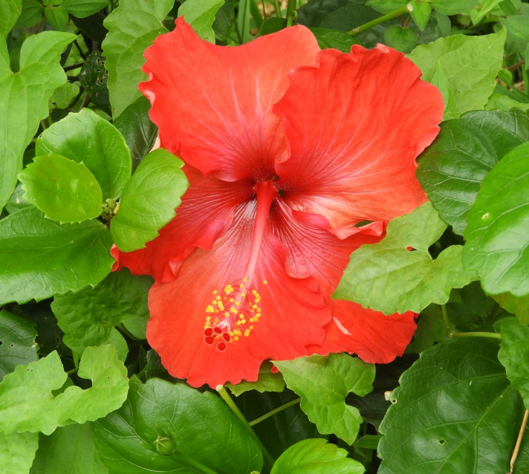
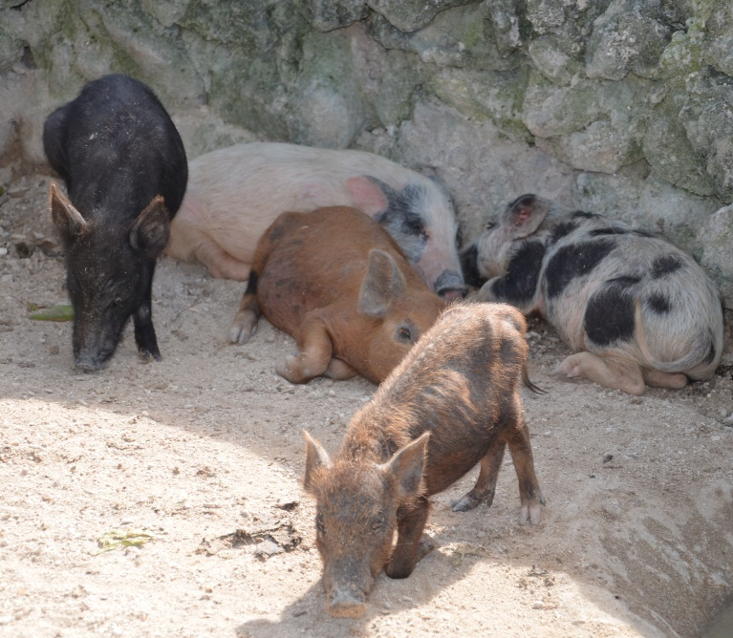
JOURNEE MONDIALE DE PRIERE 2021
VANUATU
Bâtir sur le roc
​Matthieu 7:24-27

Slide 2
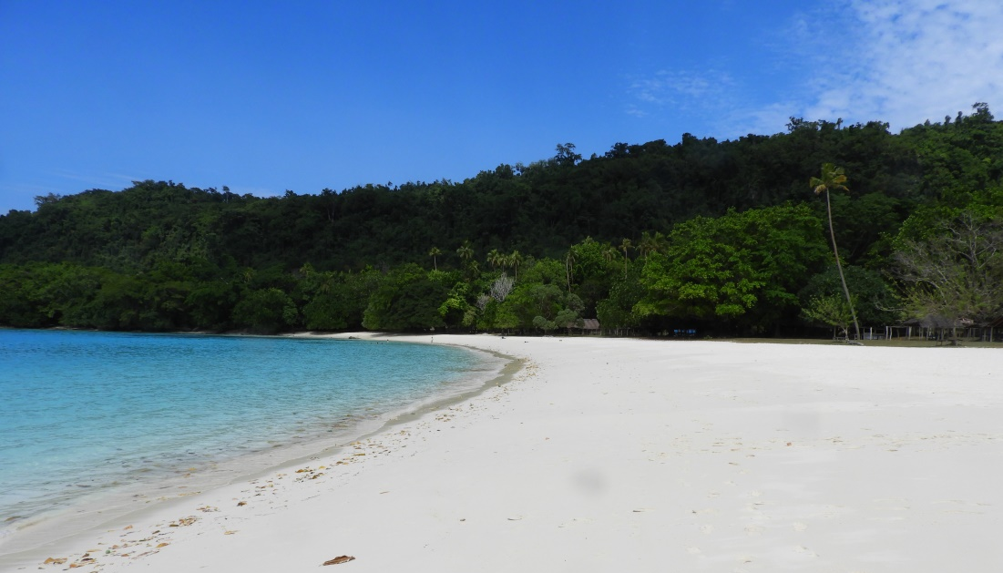
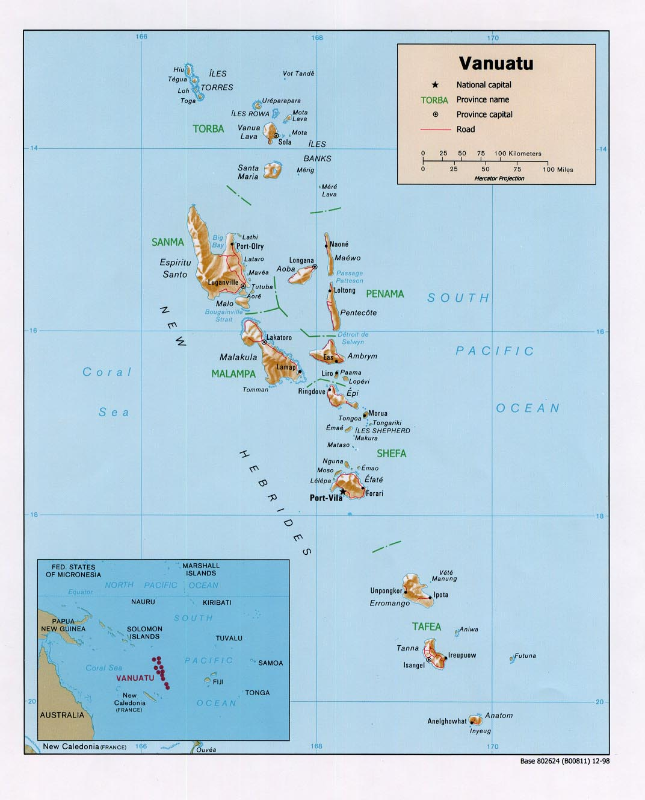
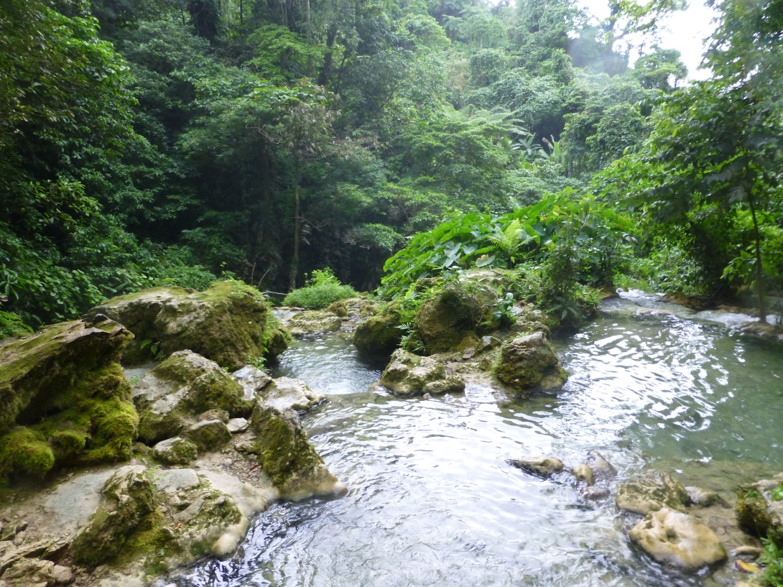
Géographie et Population
Champagne Beach, Espiritu Santo

Slide 3
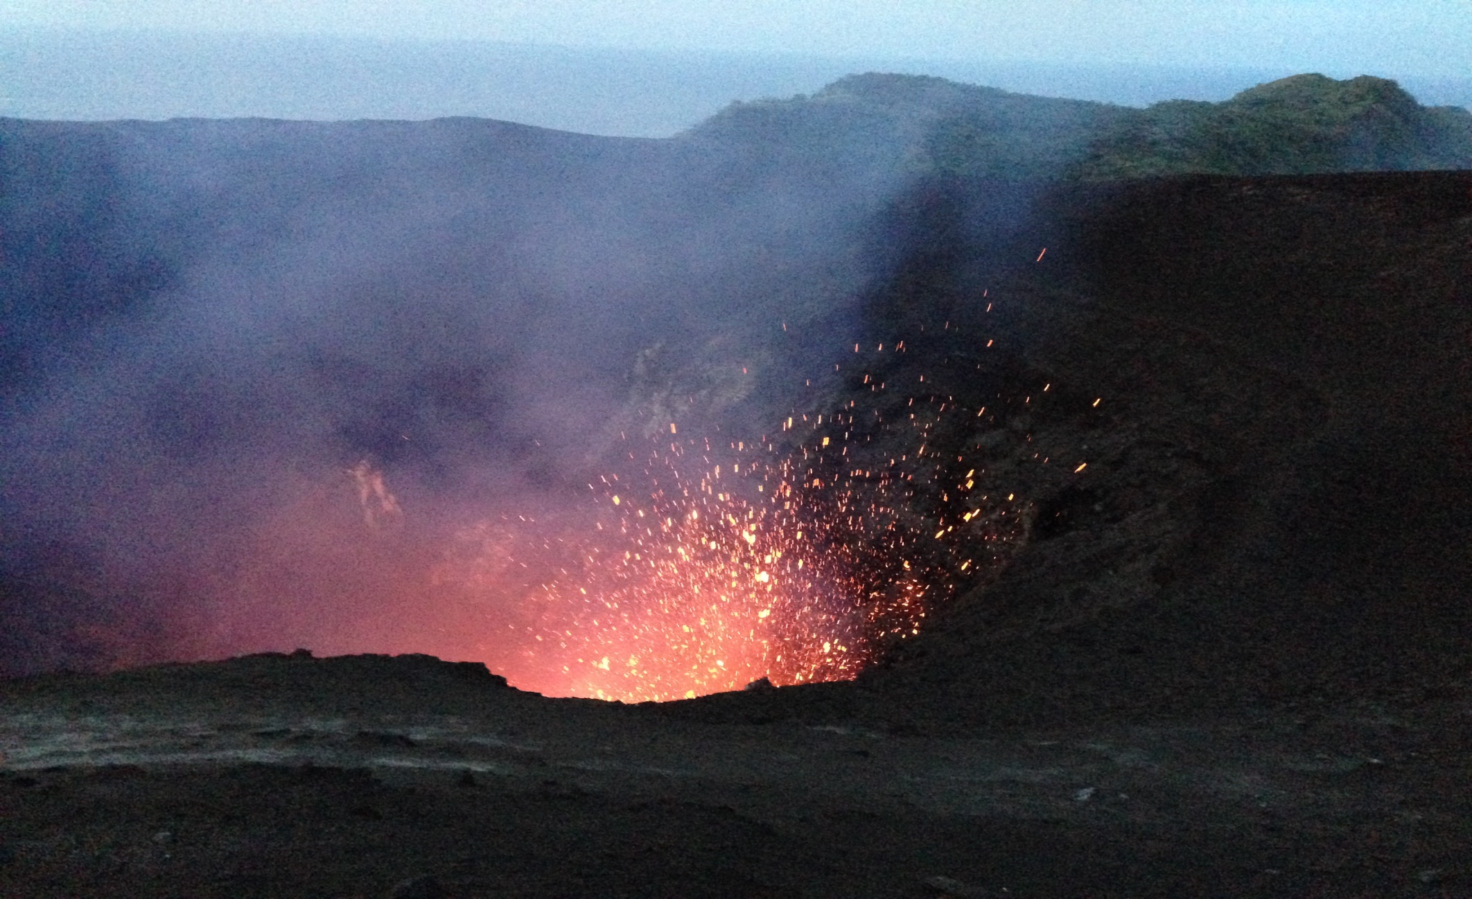
Gographie & Population
Mount Yasur Volcano

Slide 4
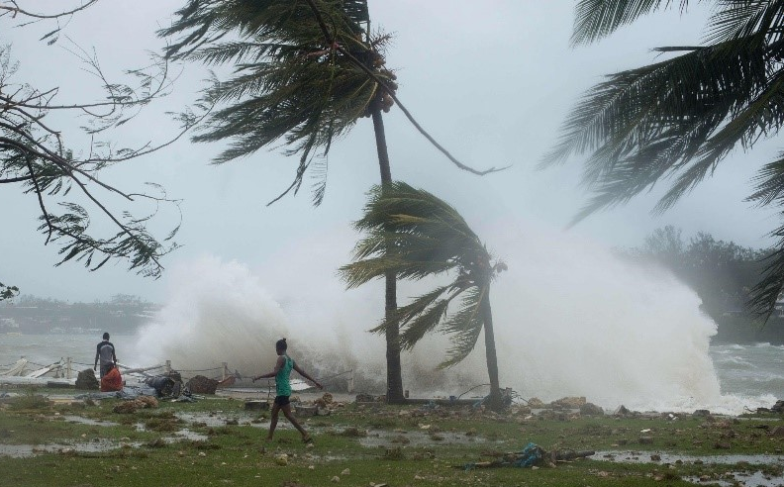
Géographie & Population
Cyclone Pam, March 2015
©Roselyn Tor

Slide 5
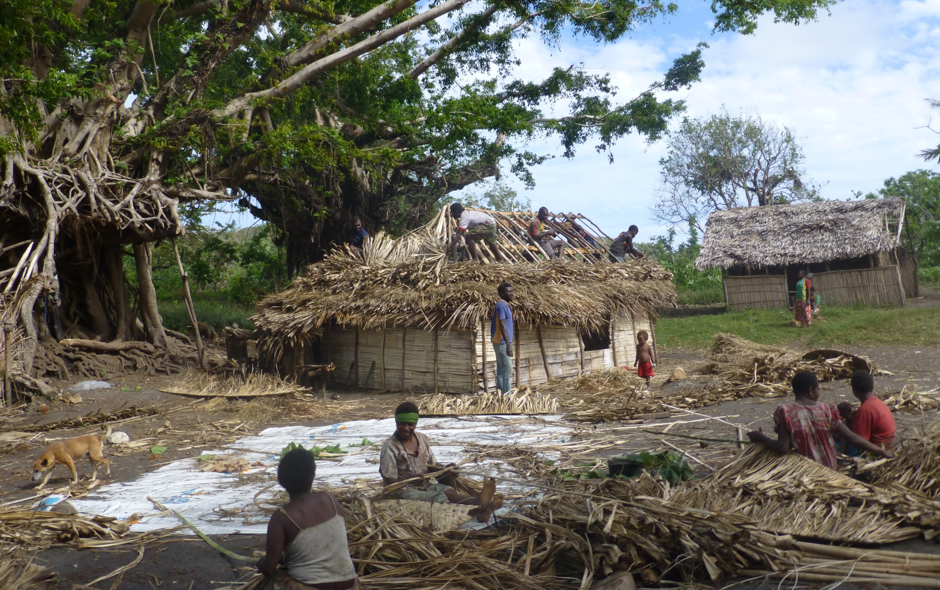
Géographie & Population
Reconstruction

Slide 6
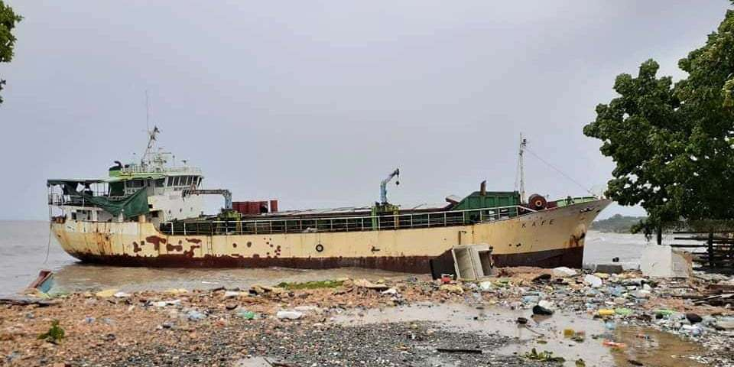
Géographie & Population

Slide 7
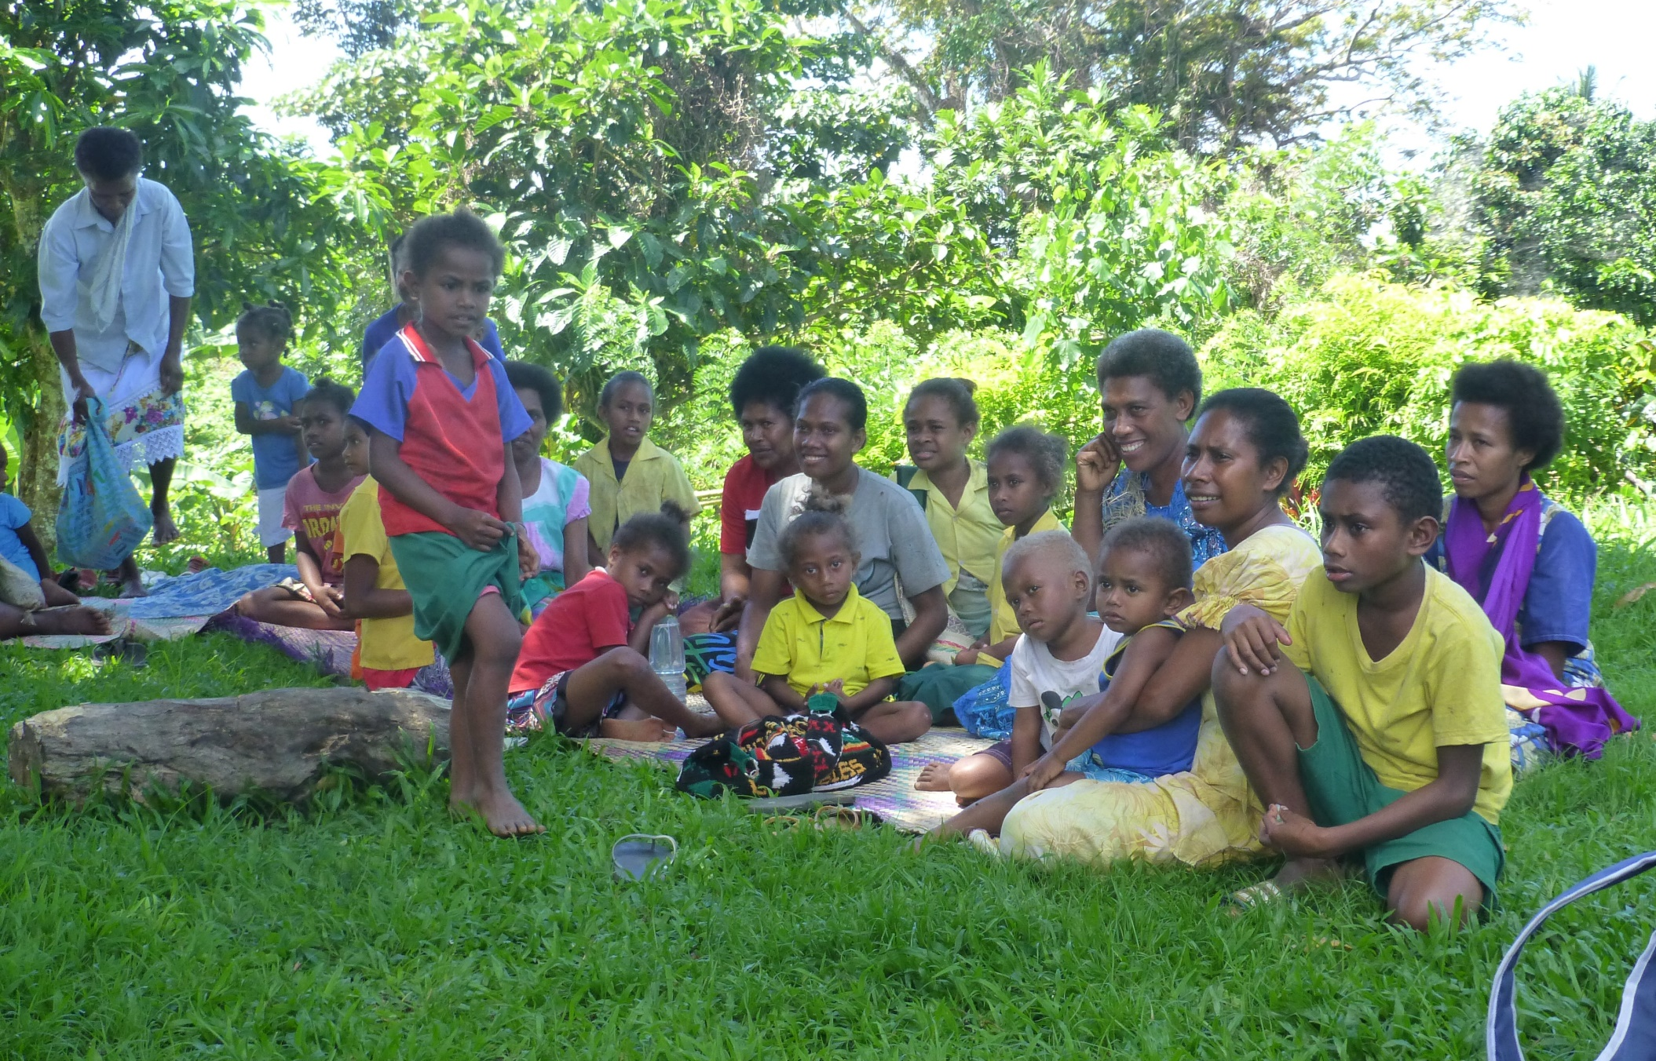
Géographie & Population

Slide 8
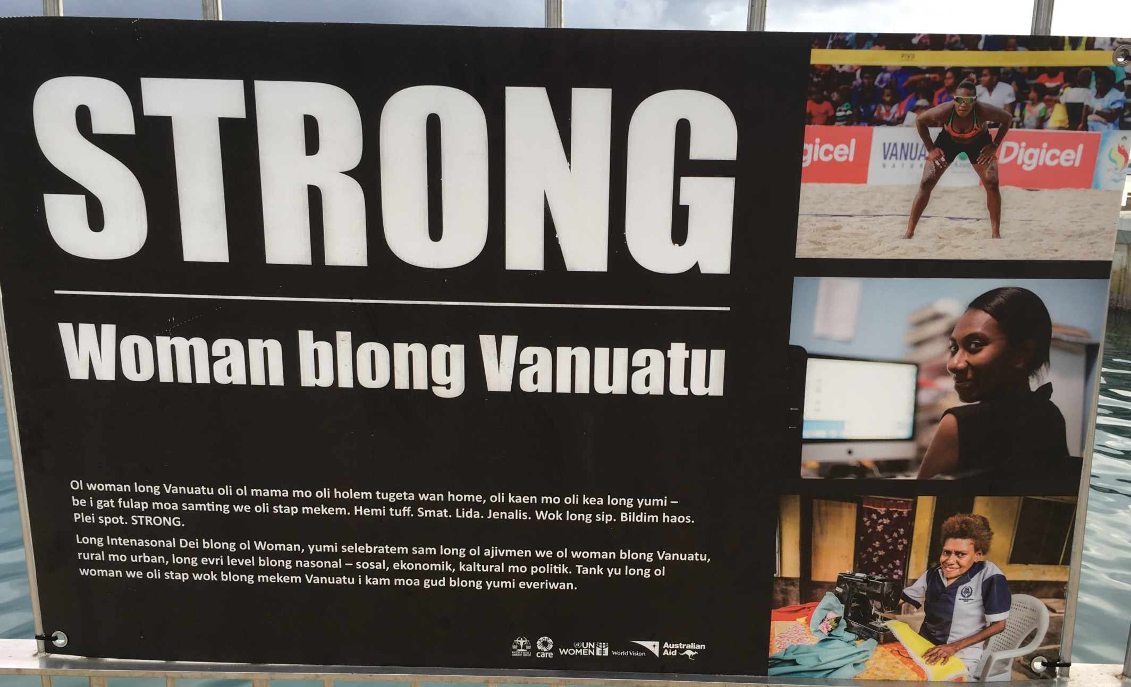
Géographie & Population
Poster en Bichelamar

Slide 9
Géographie & Population

Slide 10
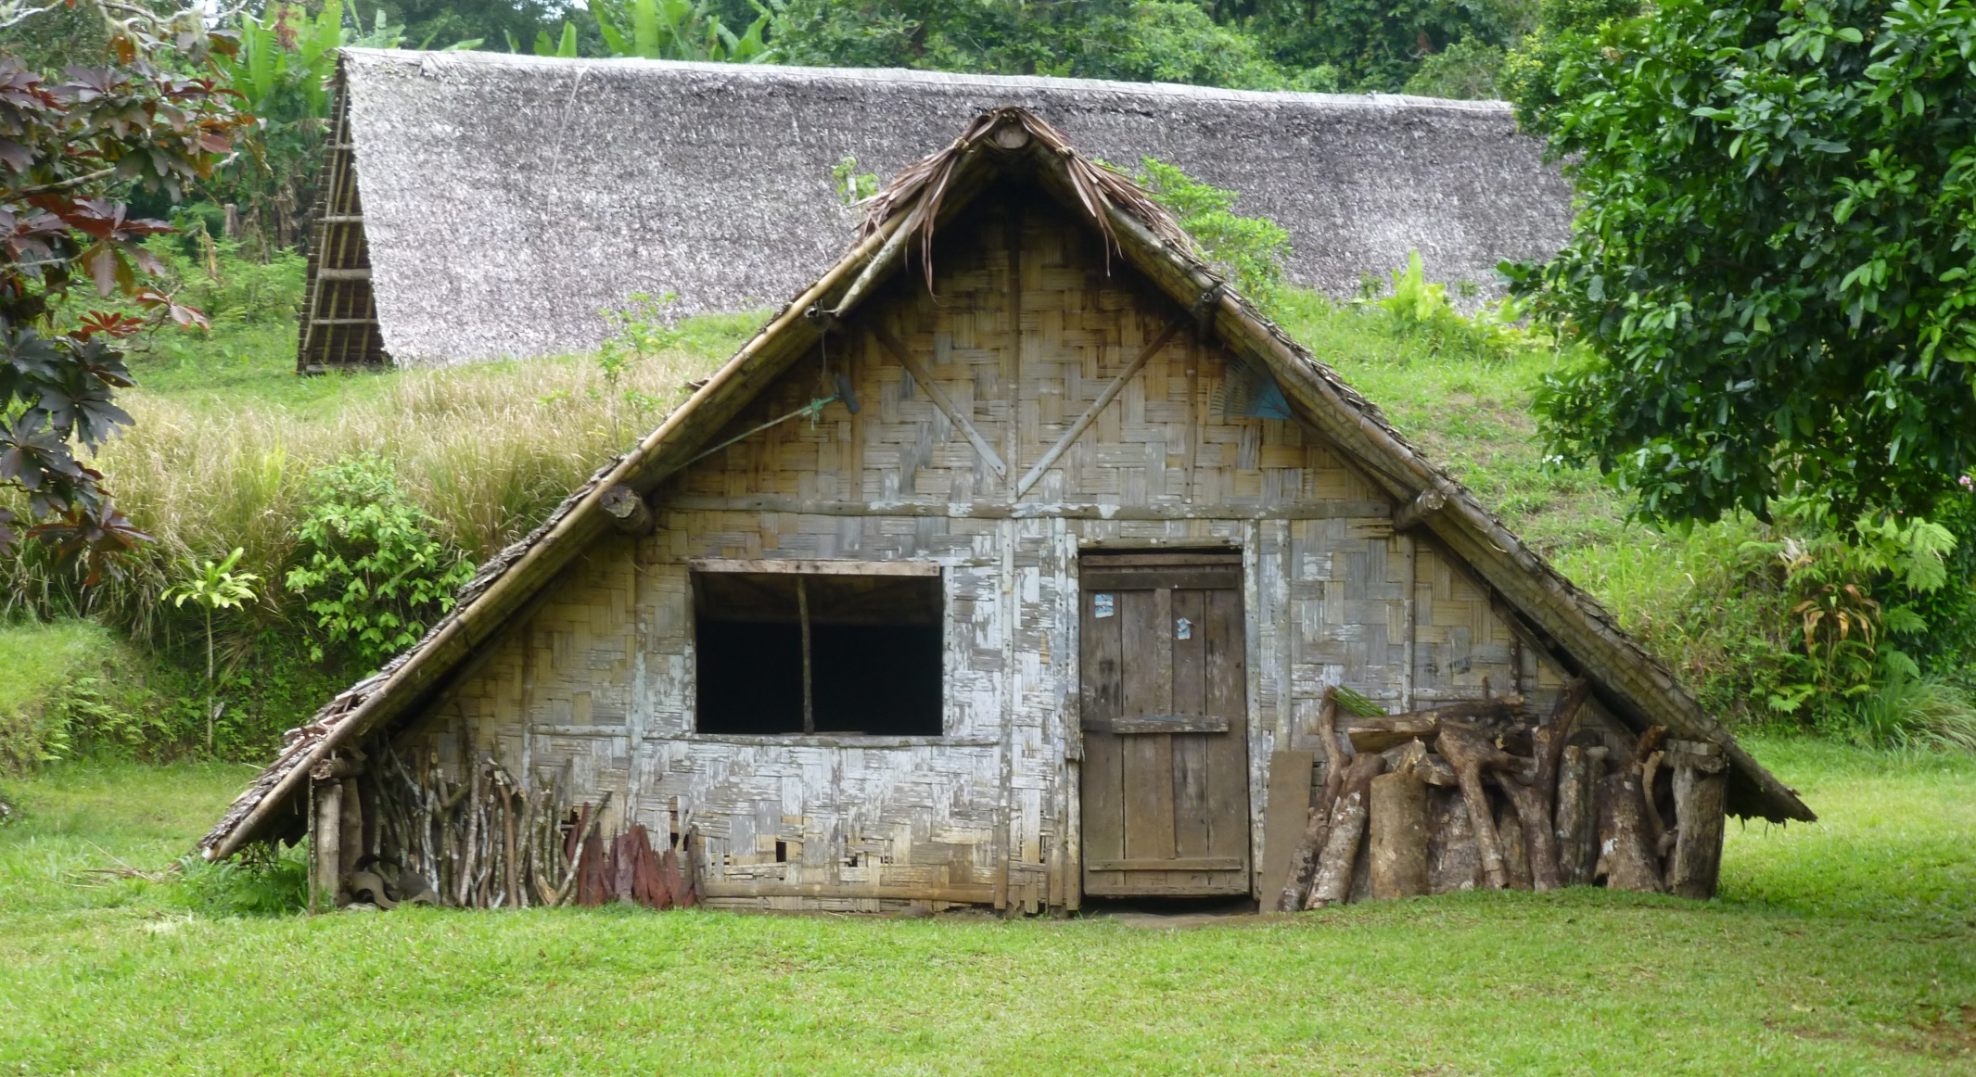
Histoire politique
Maison en bois et toit de chaume

Slide 11
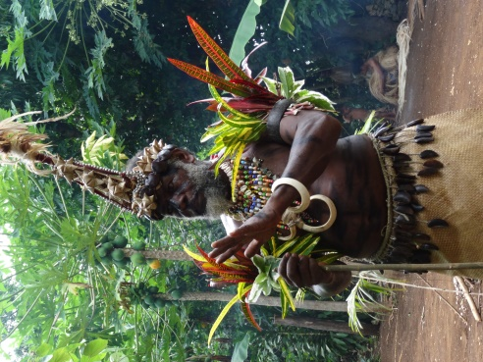
Histoire politique

Slide 12
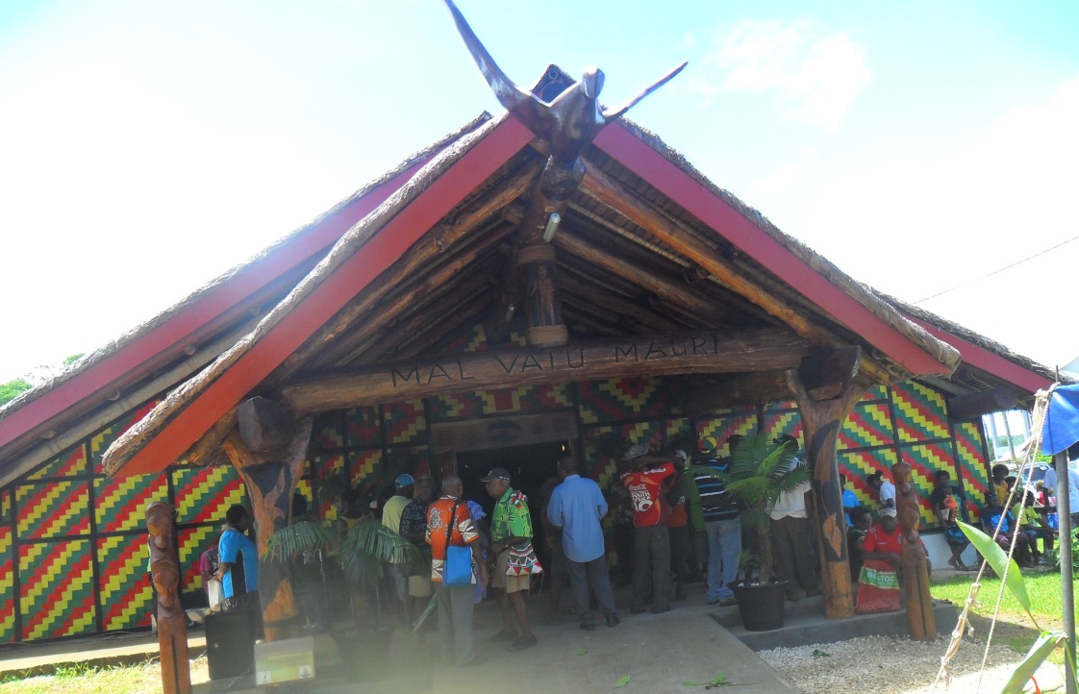
Histoire politique
Malvatumauri National Council of Chiefs
©Roselyn Tor

Slide 13
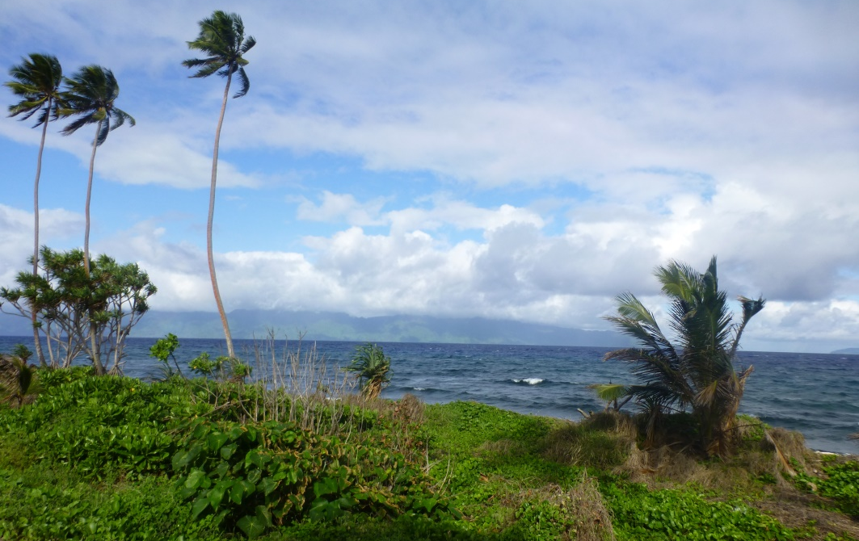
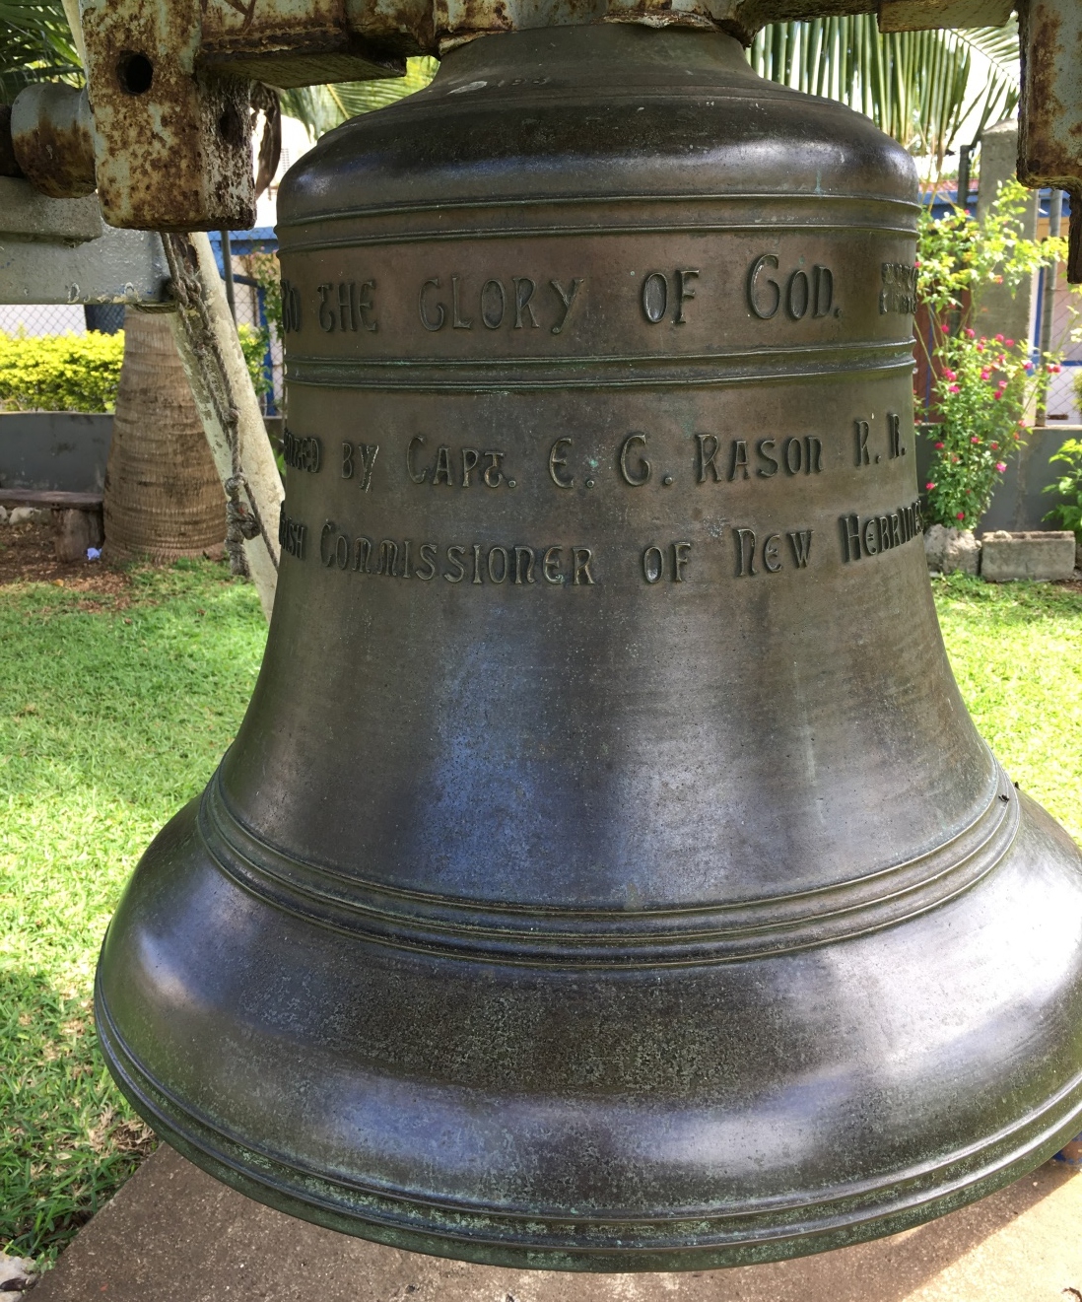
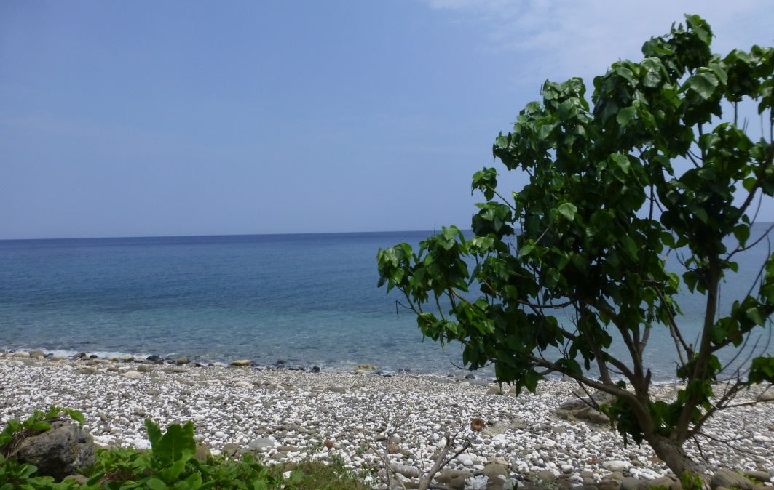
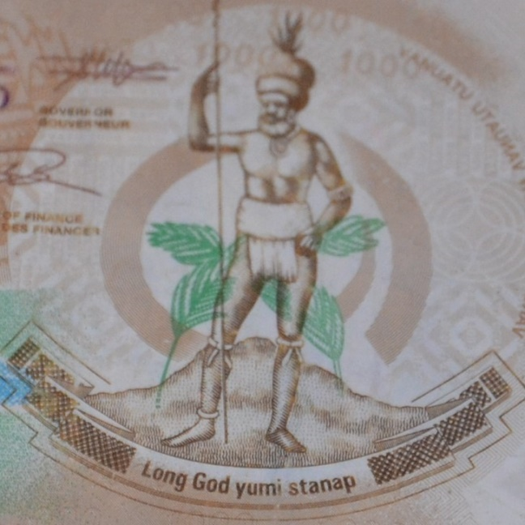
Histoire politique
Coast of Ambae Island
Pentecost Island

Slide 14
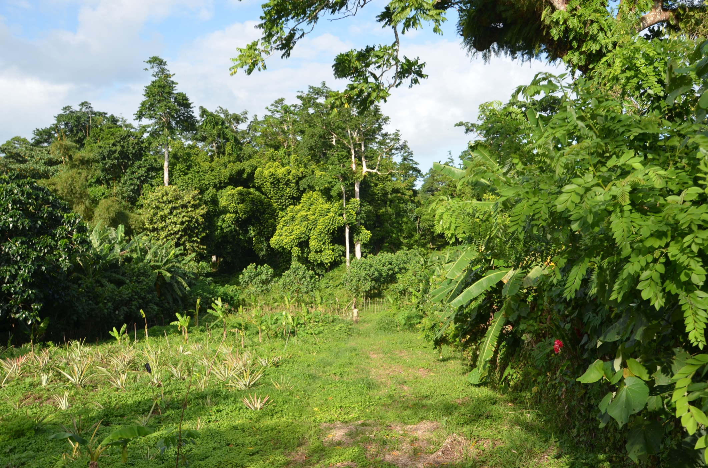
Economie

Slide 15
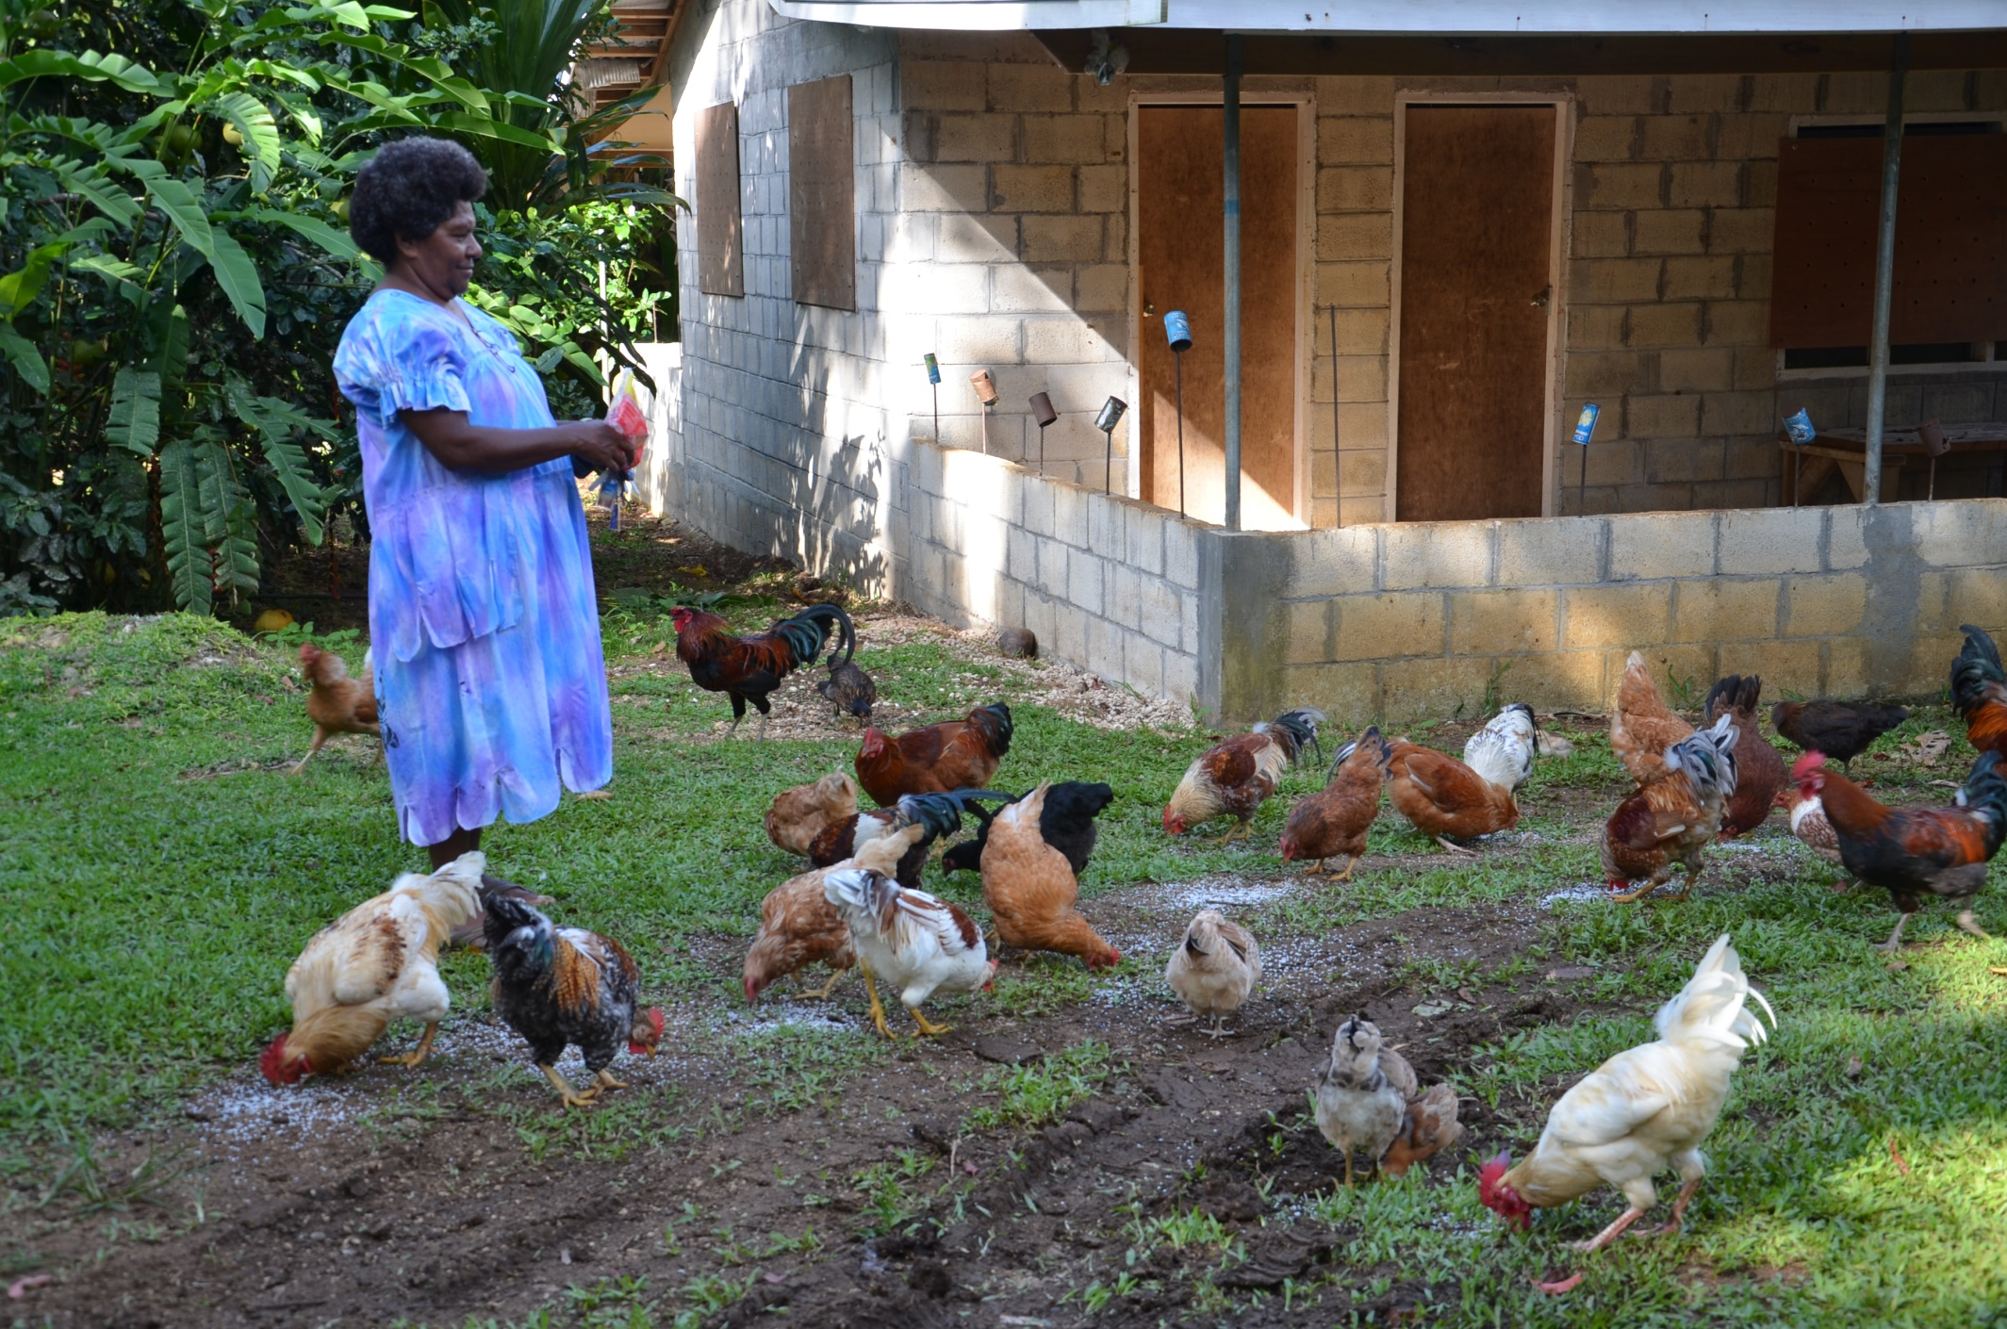
Economie

Slide 16
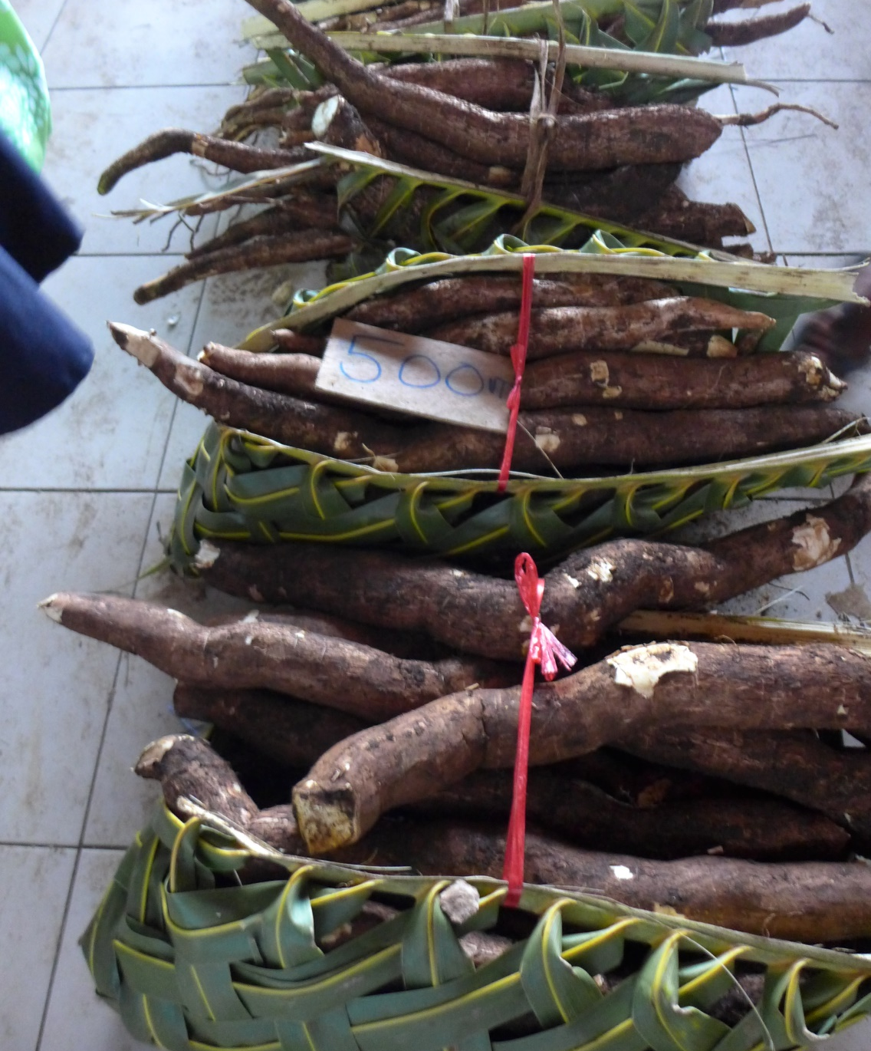
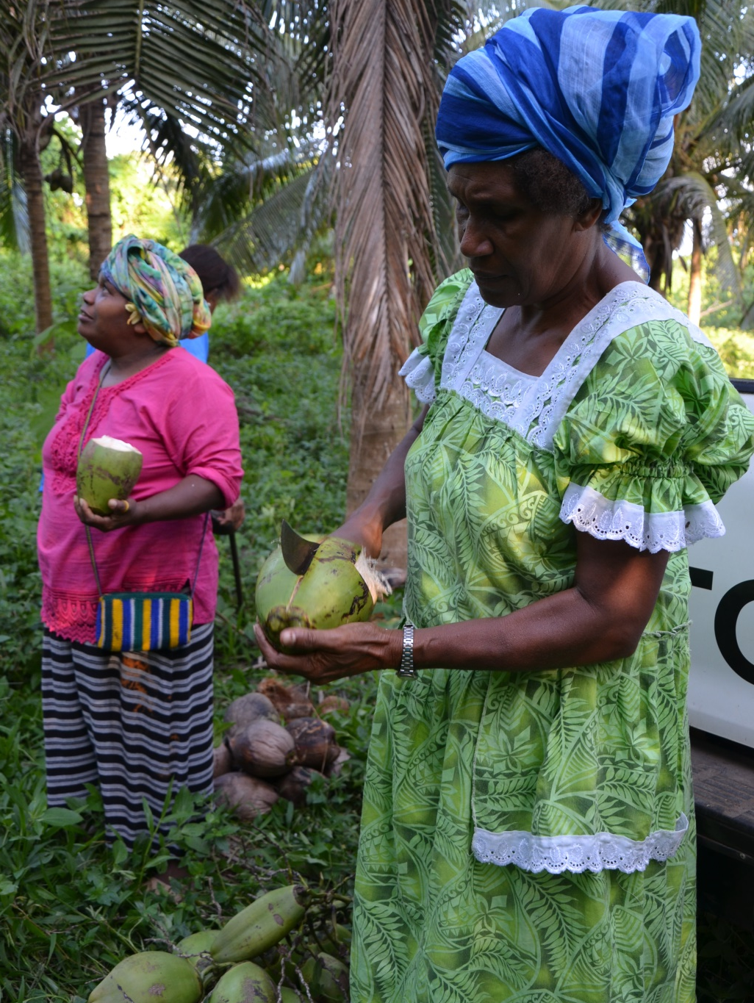
Economie
Coconut
Cassava

Slide 17
Economie

Slide 18
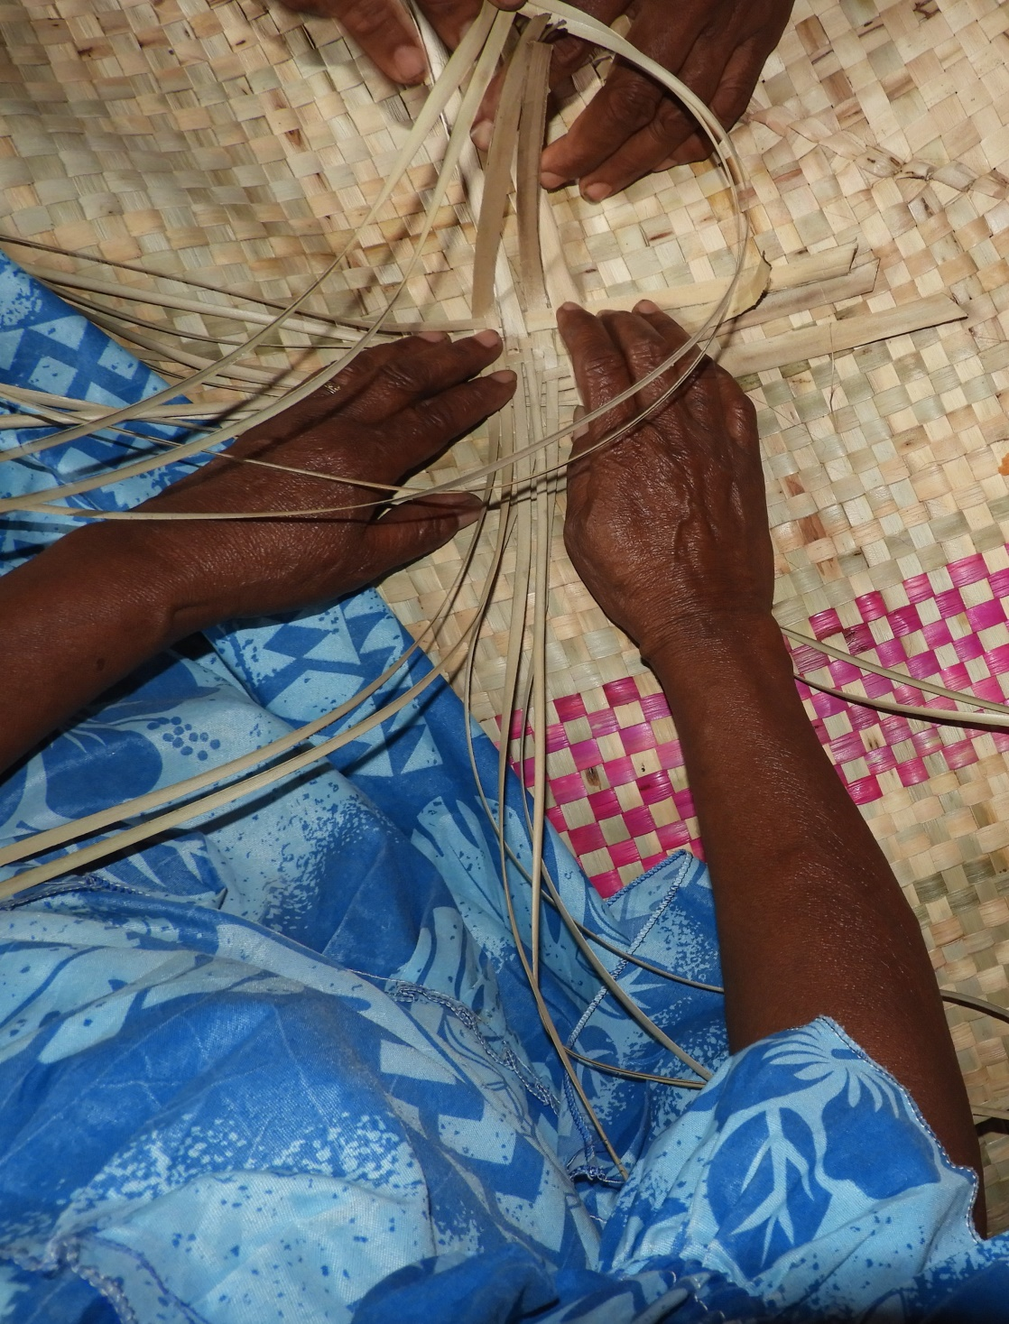
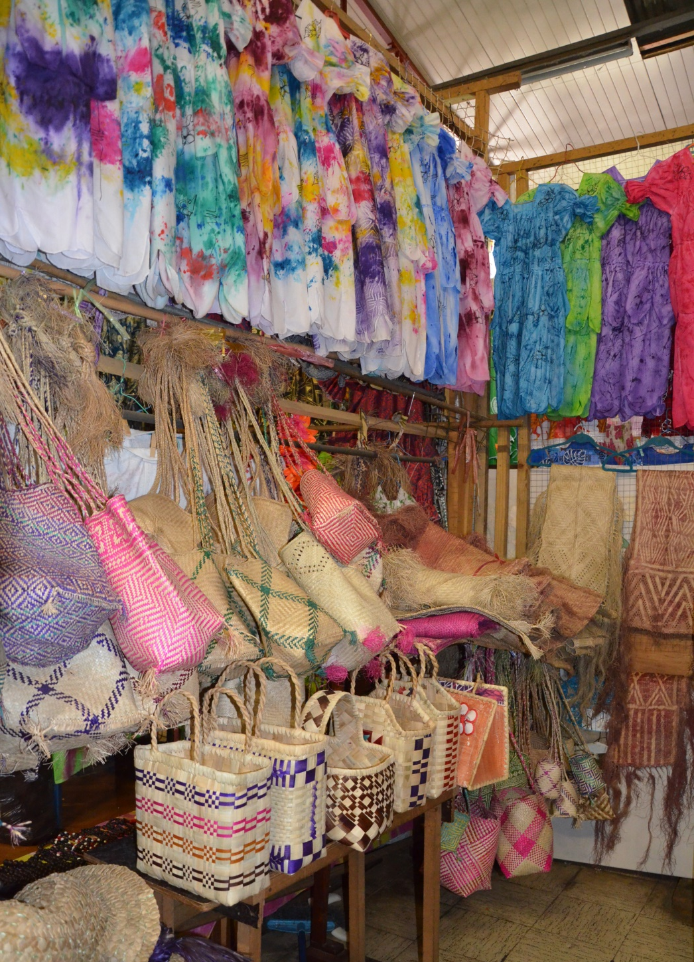
Economie

Slide 19
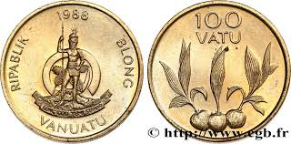
Economie

Slide 20
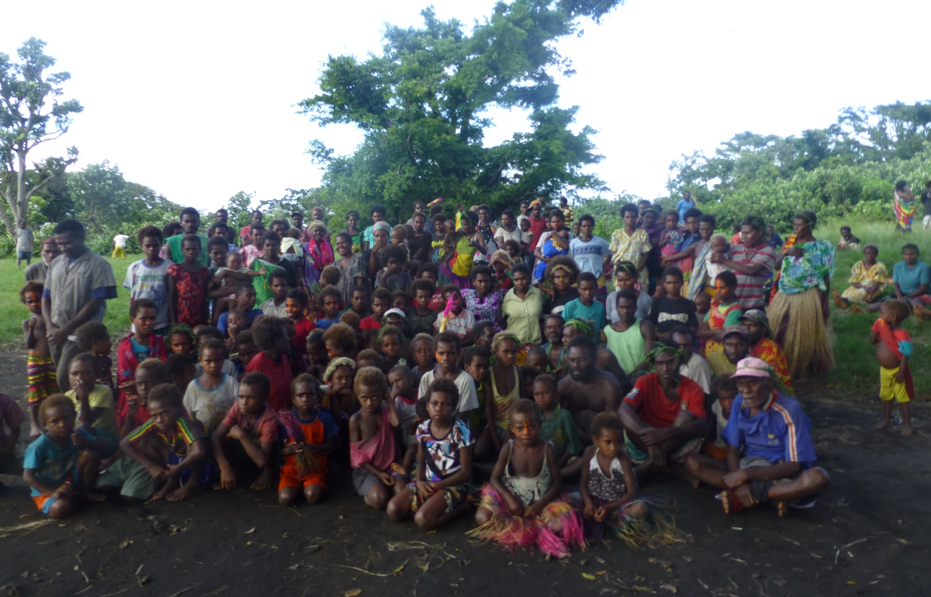
Economie

Slide 21
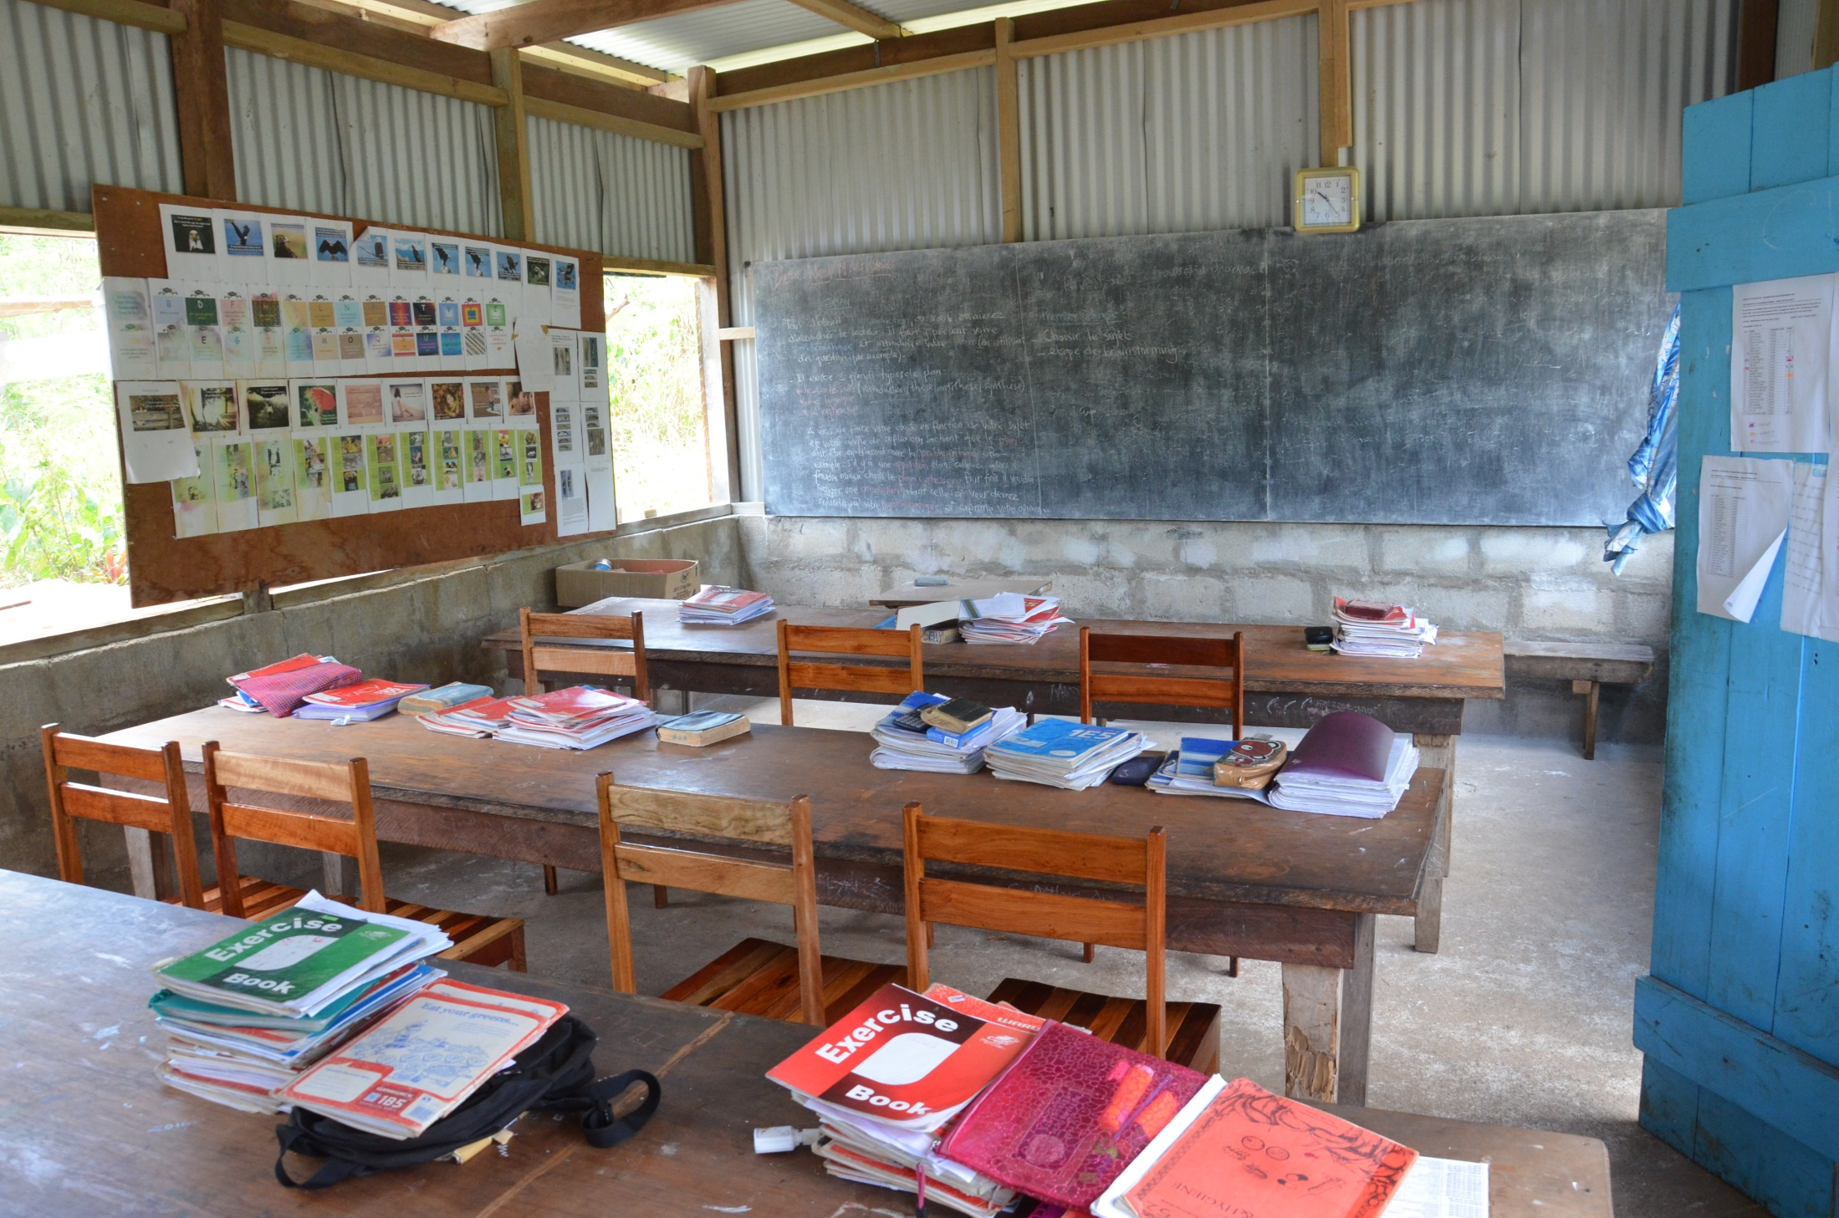
Education

Slide 22
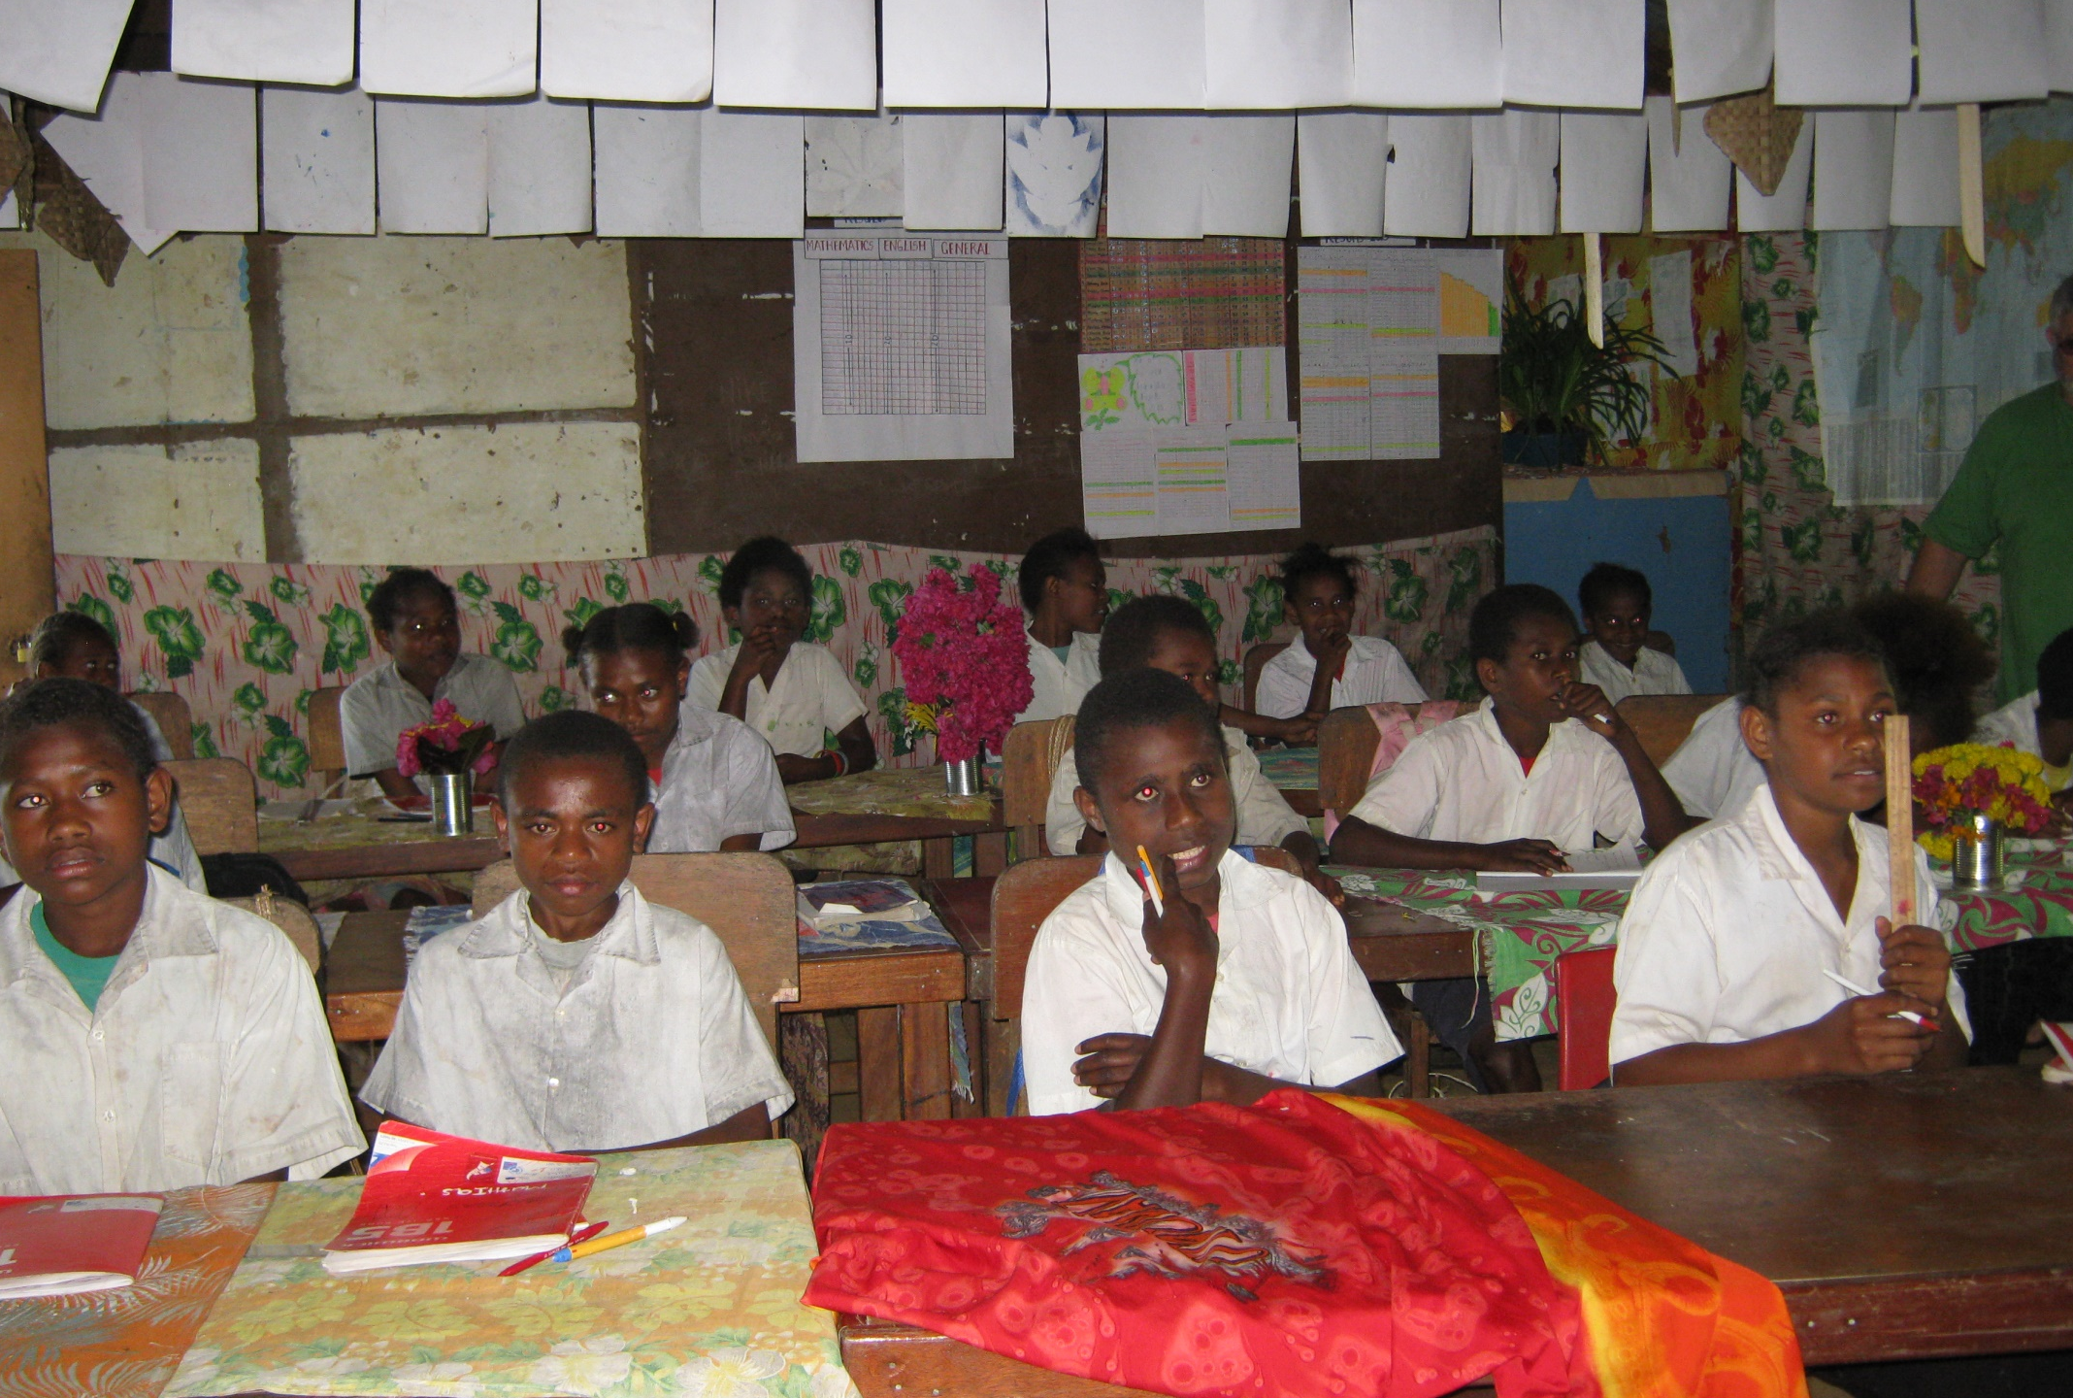
Education

Slide 23
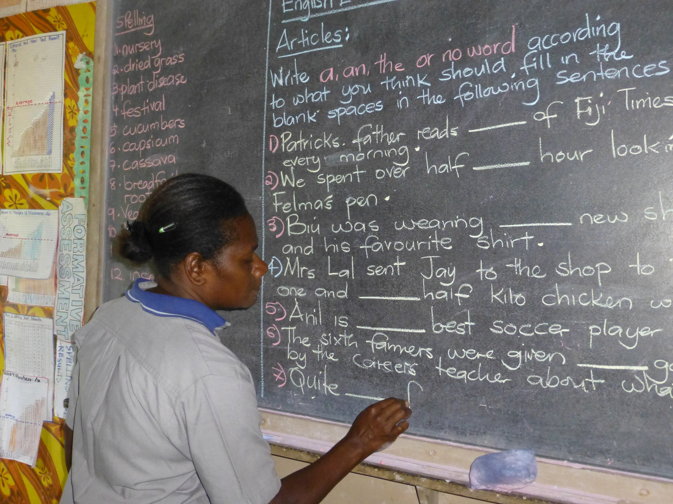
Education

Slide 24
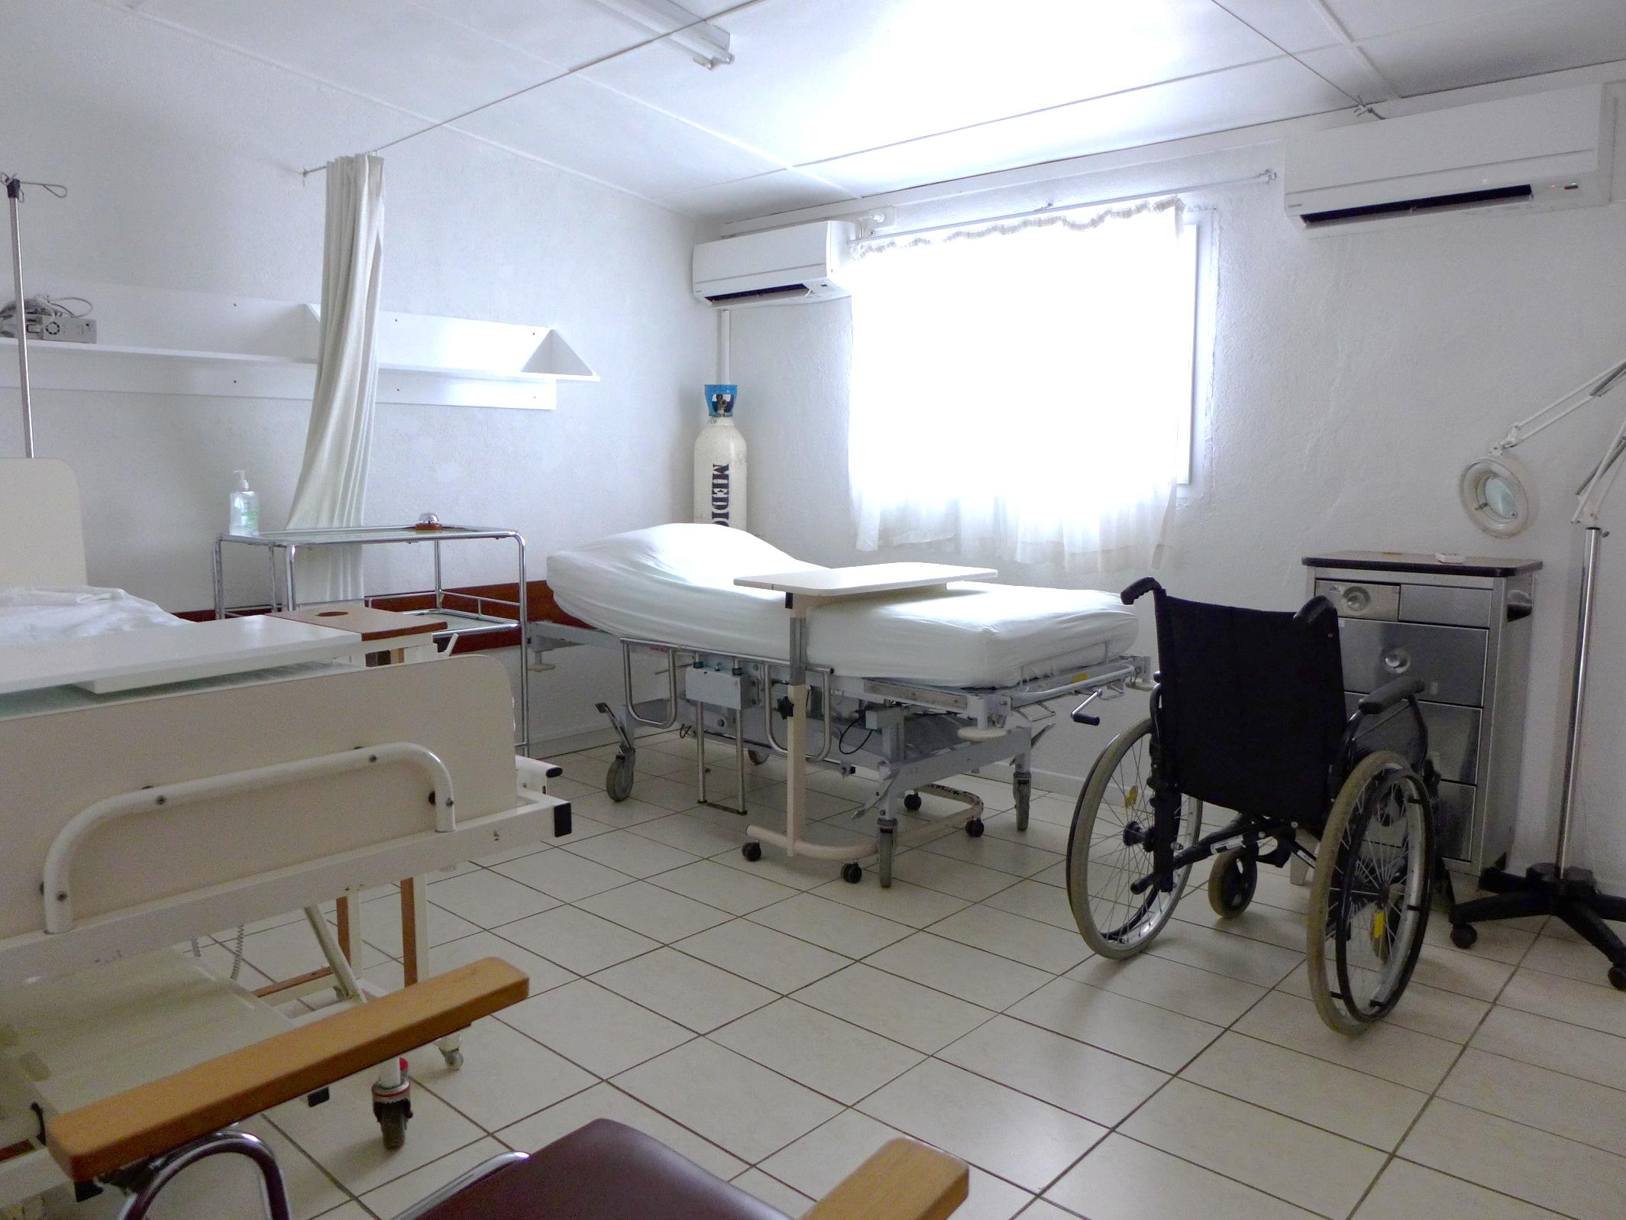
Santé

Slide 25
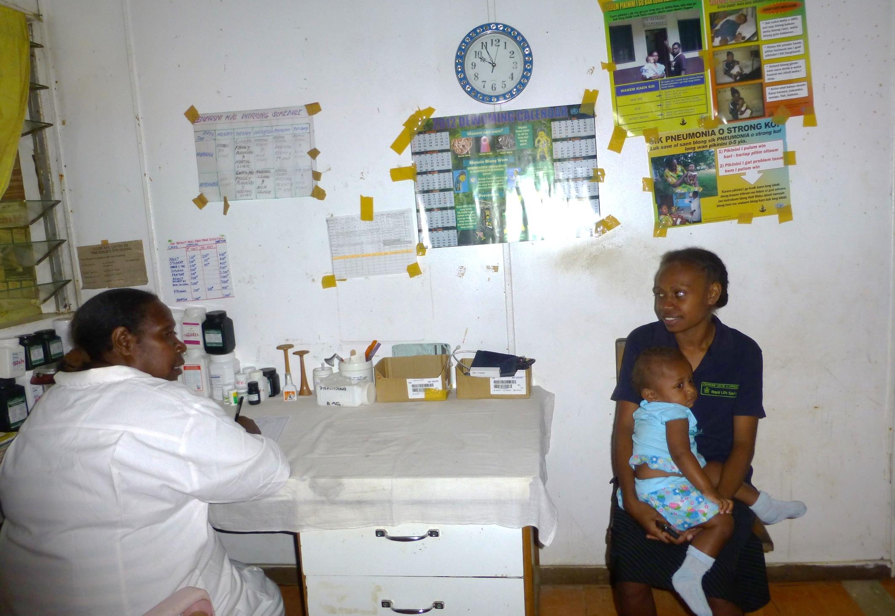
Santé

Slide 26
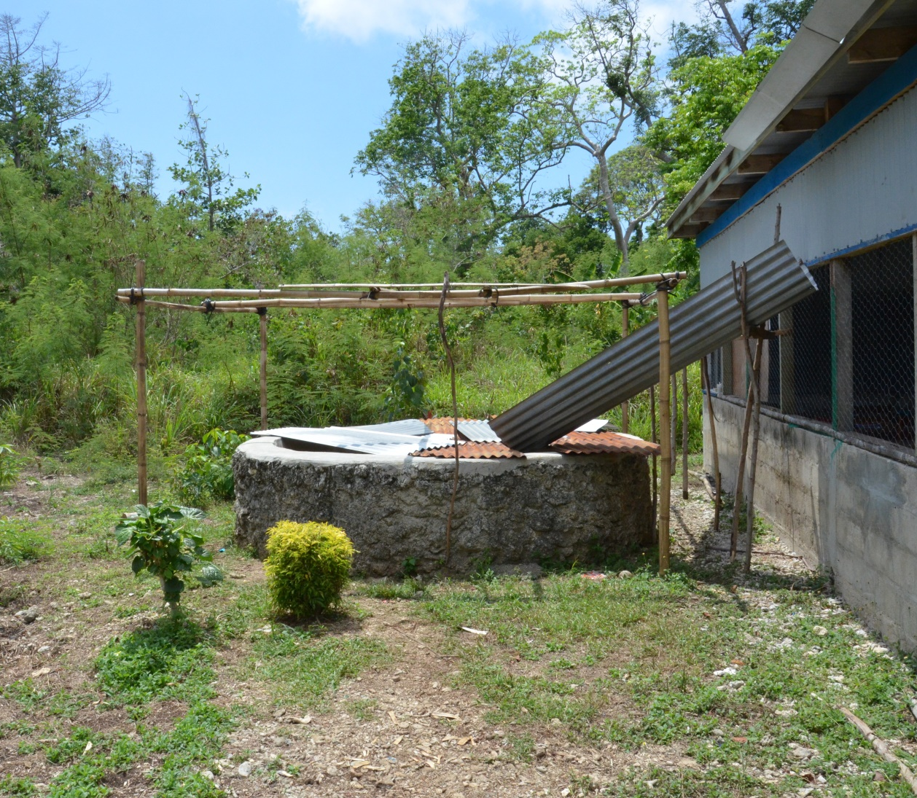
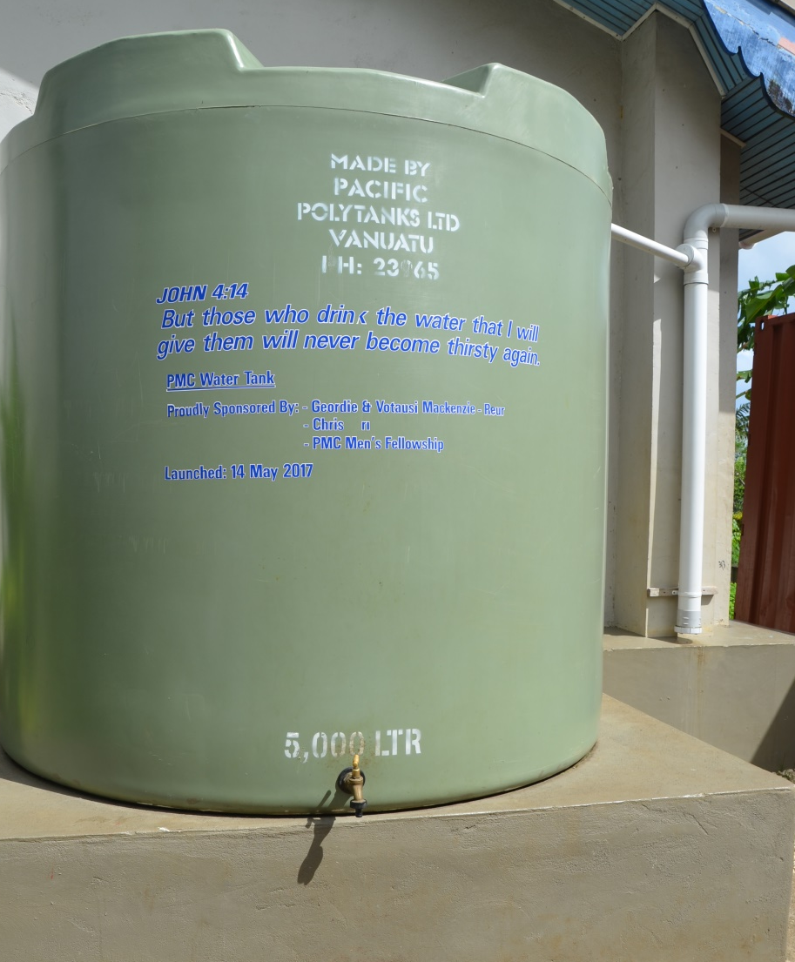
Santé
Village Water Well
Port Vila Water Tank

Slide 27
Religion
Church of Christ
Presbyterian Church
Roman Catholic Church

Slide 28
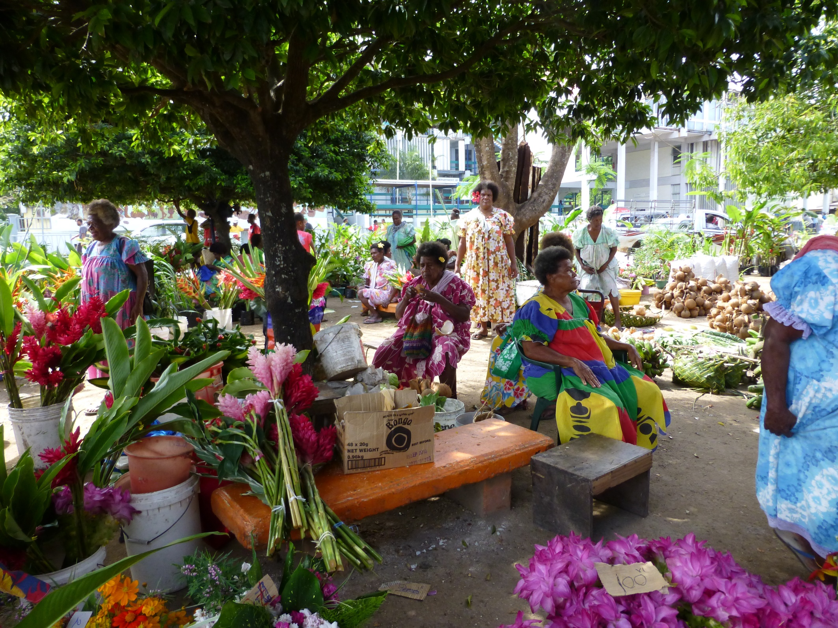
Droits des femmes

Slide 29
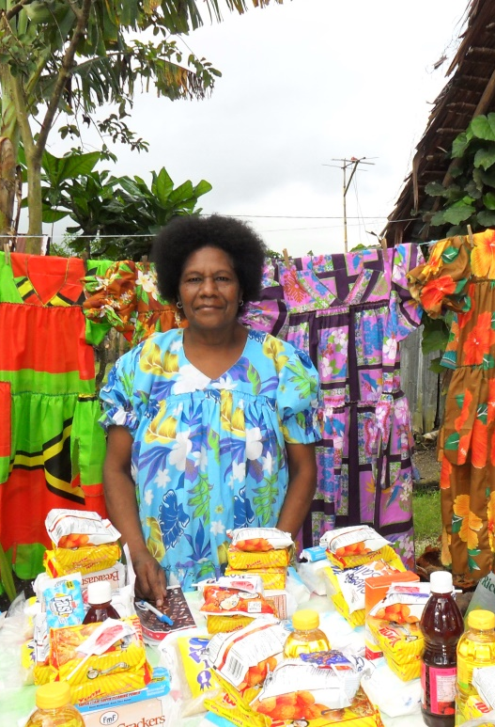
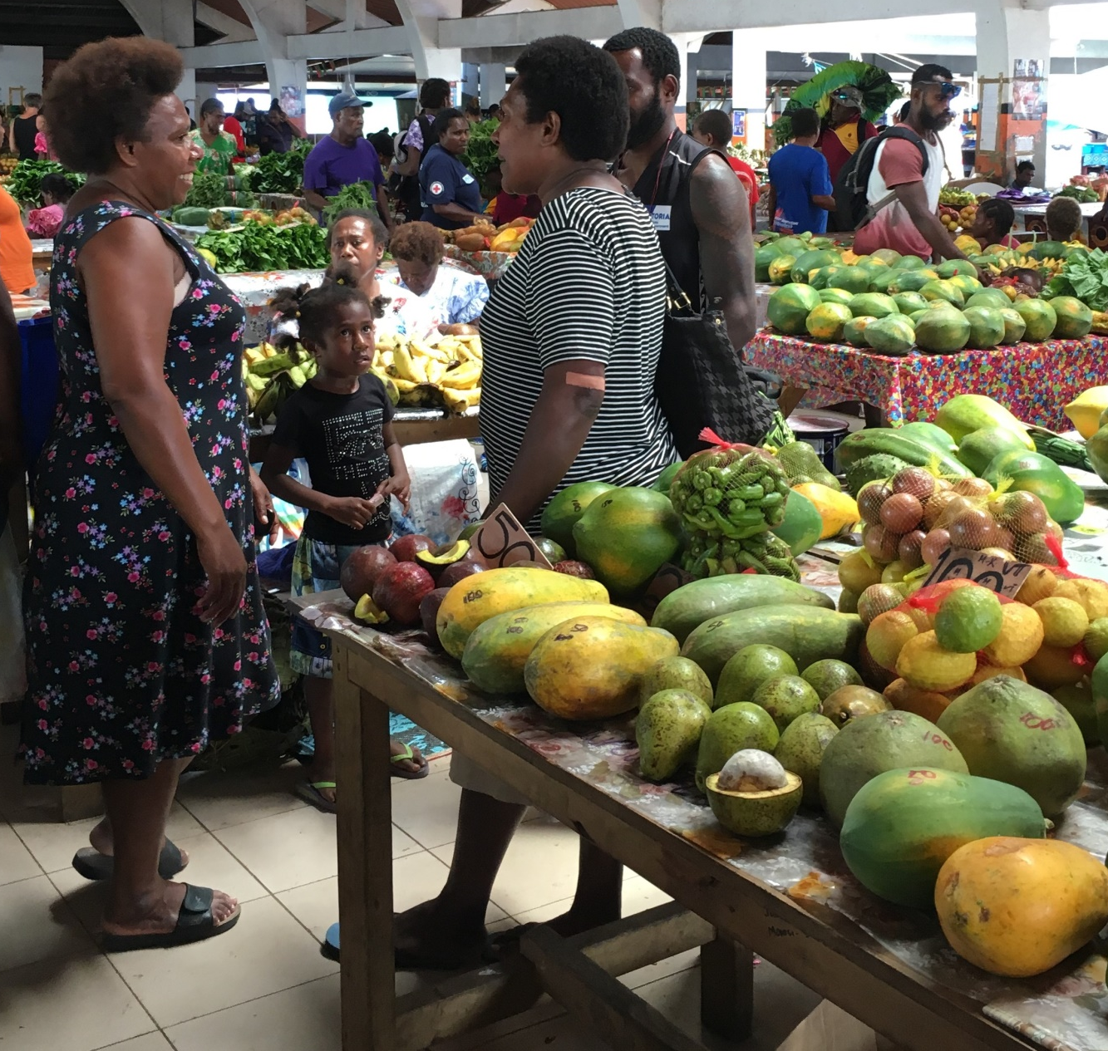
Droits des femmes

Slide 30
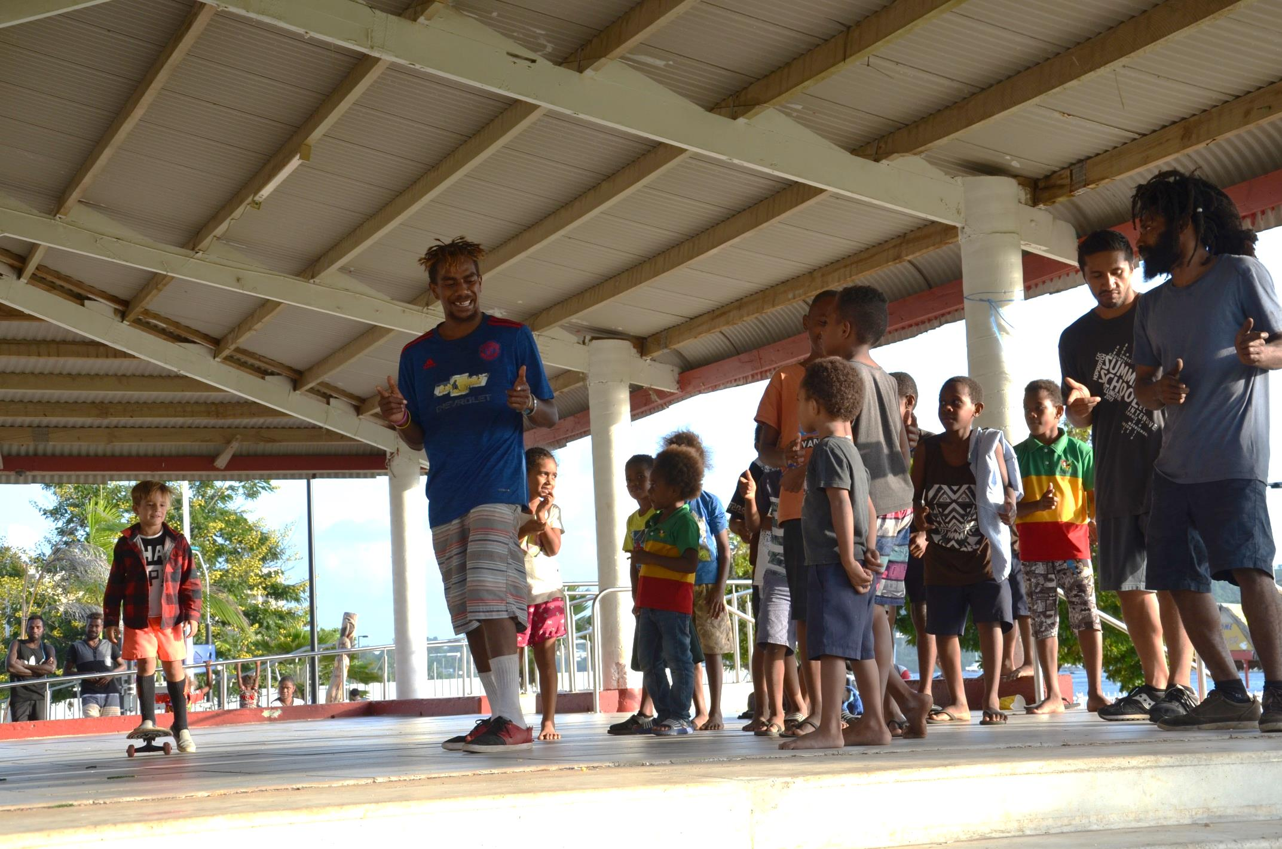
Jeunesse

Slide 31
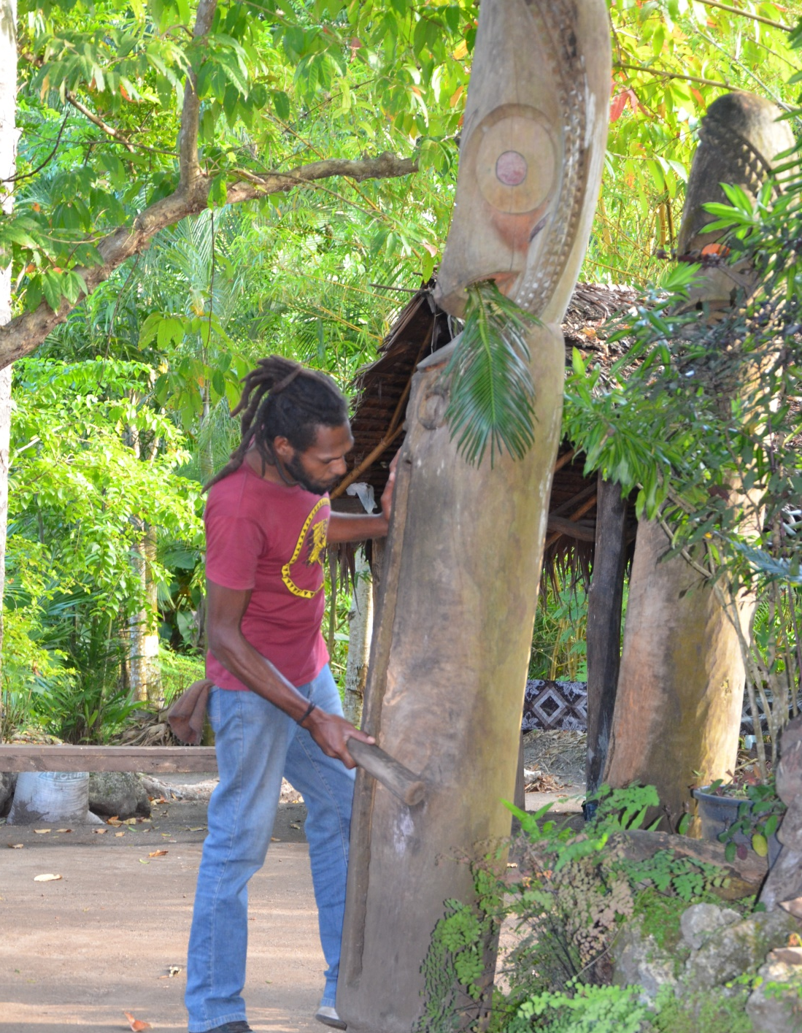
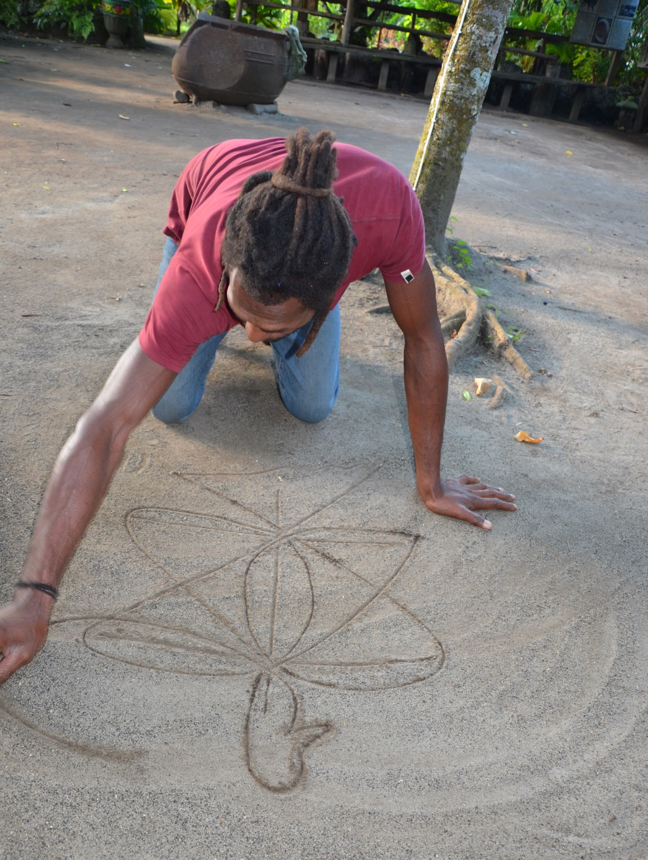
Culture
Slit Drum
Sand drawing

Slide 32
Culture

Slide 33
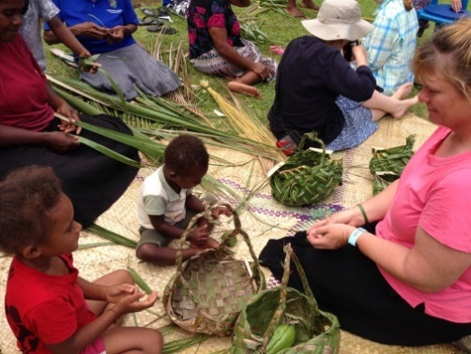
Culture

Slide 34
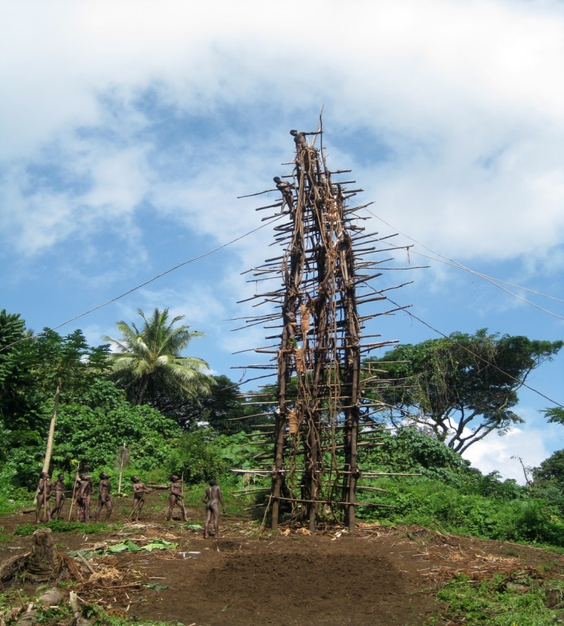
Culture
Nagol (land diving) Structure
©Roselyn Tor

Slide 35
Cuisine

Slide 36
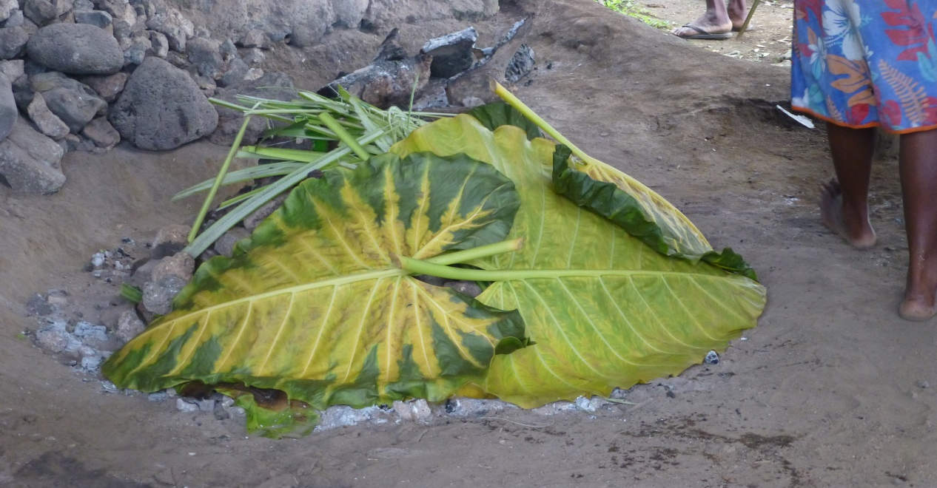
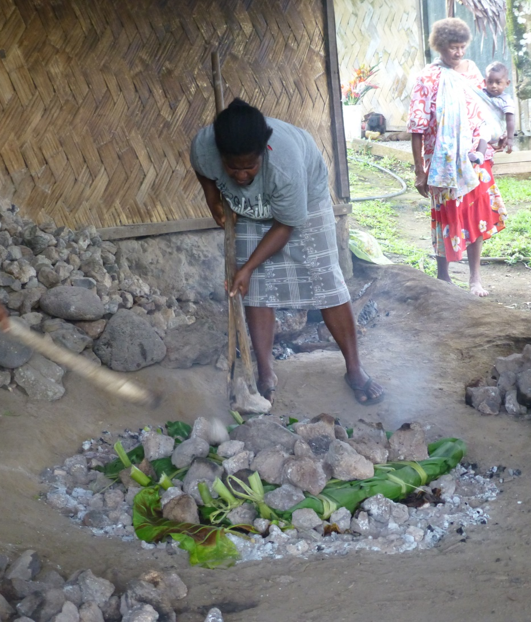
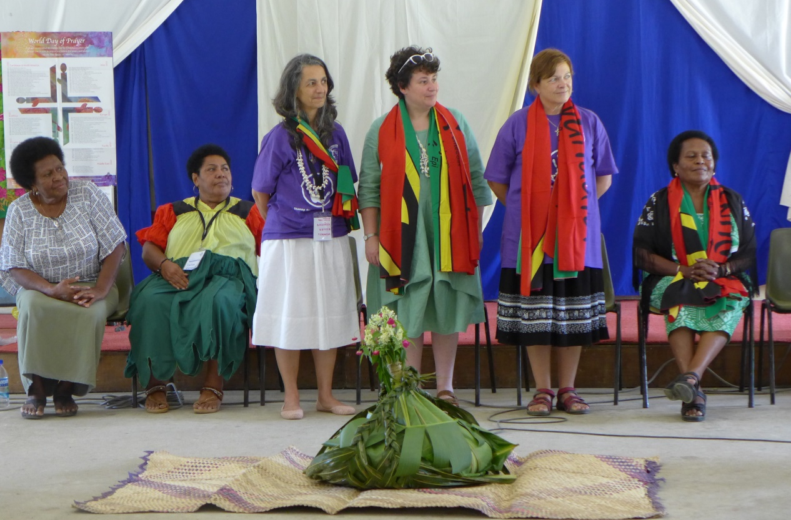
Cuisine
Cooking laplap and presenting it to WDP

Slide 37
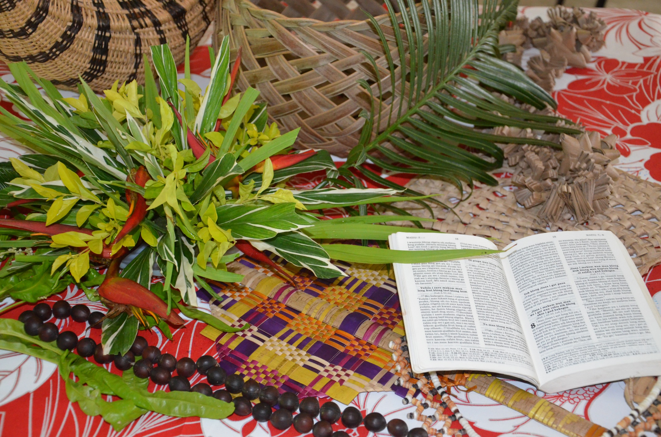
Dessin de la liturgie

Slide 38
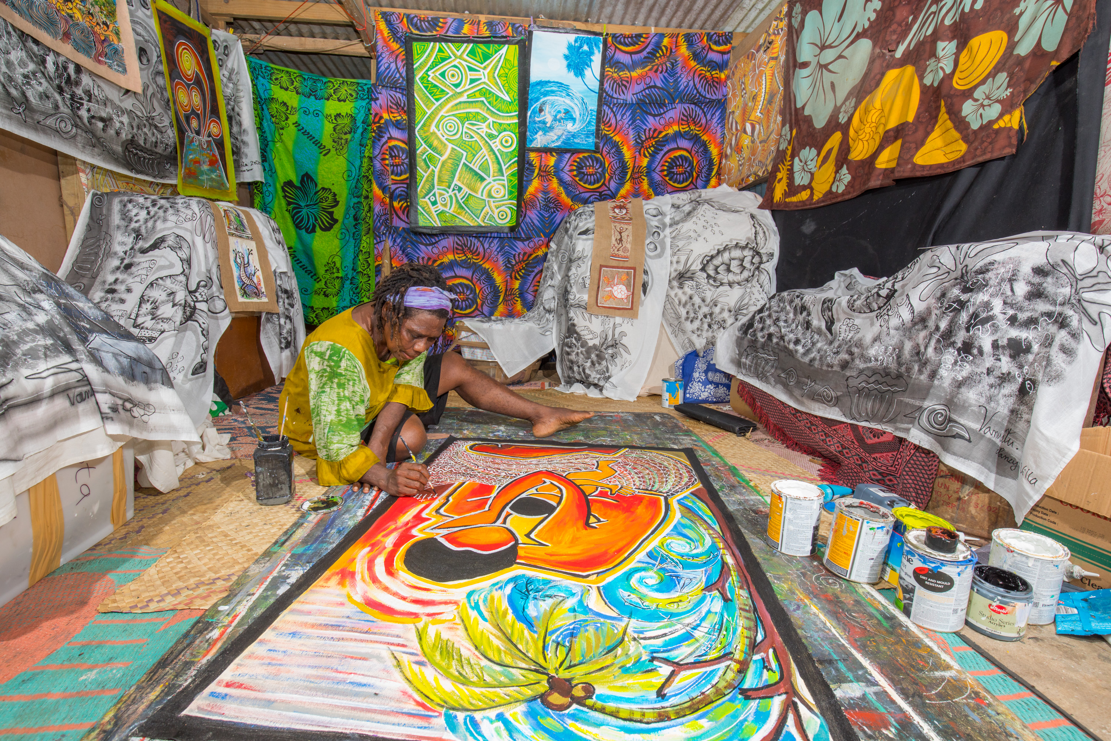
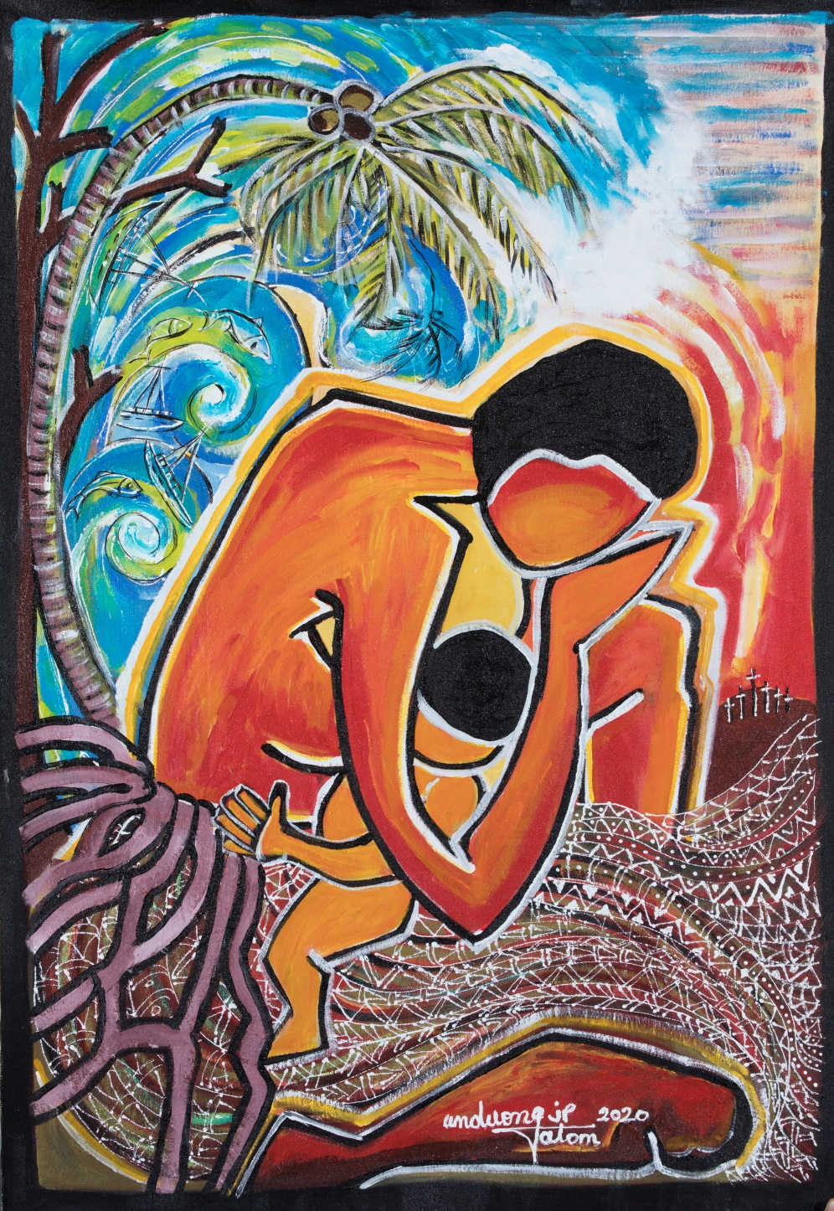
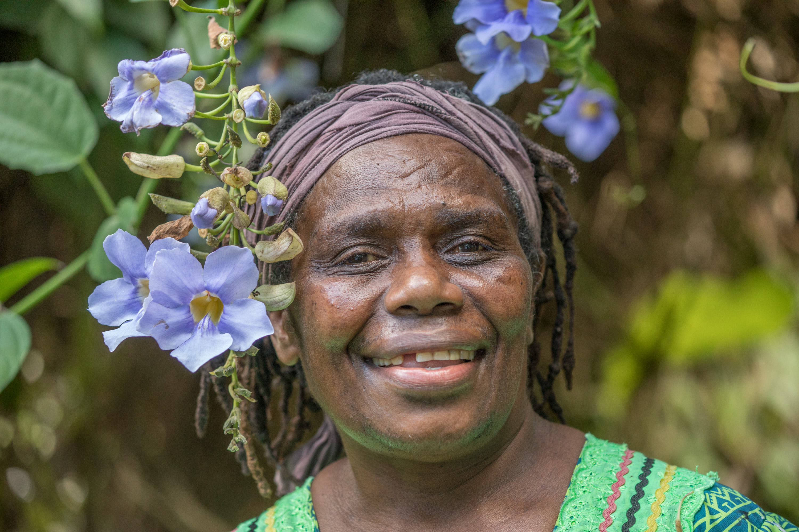
Artiste et son oeuvre
©Juliette Pita

Slide 39
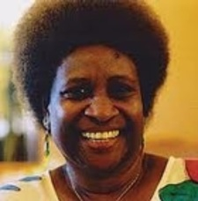
Femmes militantes
« Vanuatu Young Women for Change » Anna Pokoa avec des jeunes filles vanuataises militantes
Hilda Lini

Slide 40
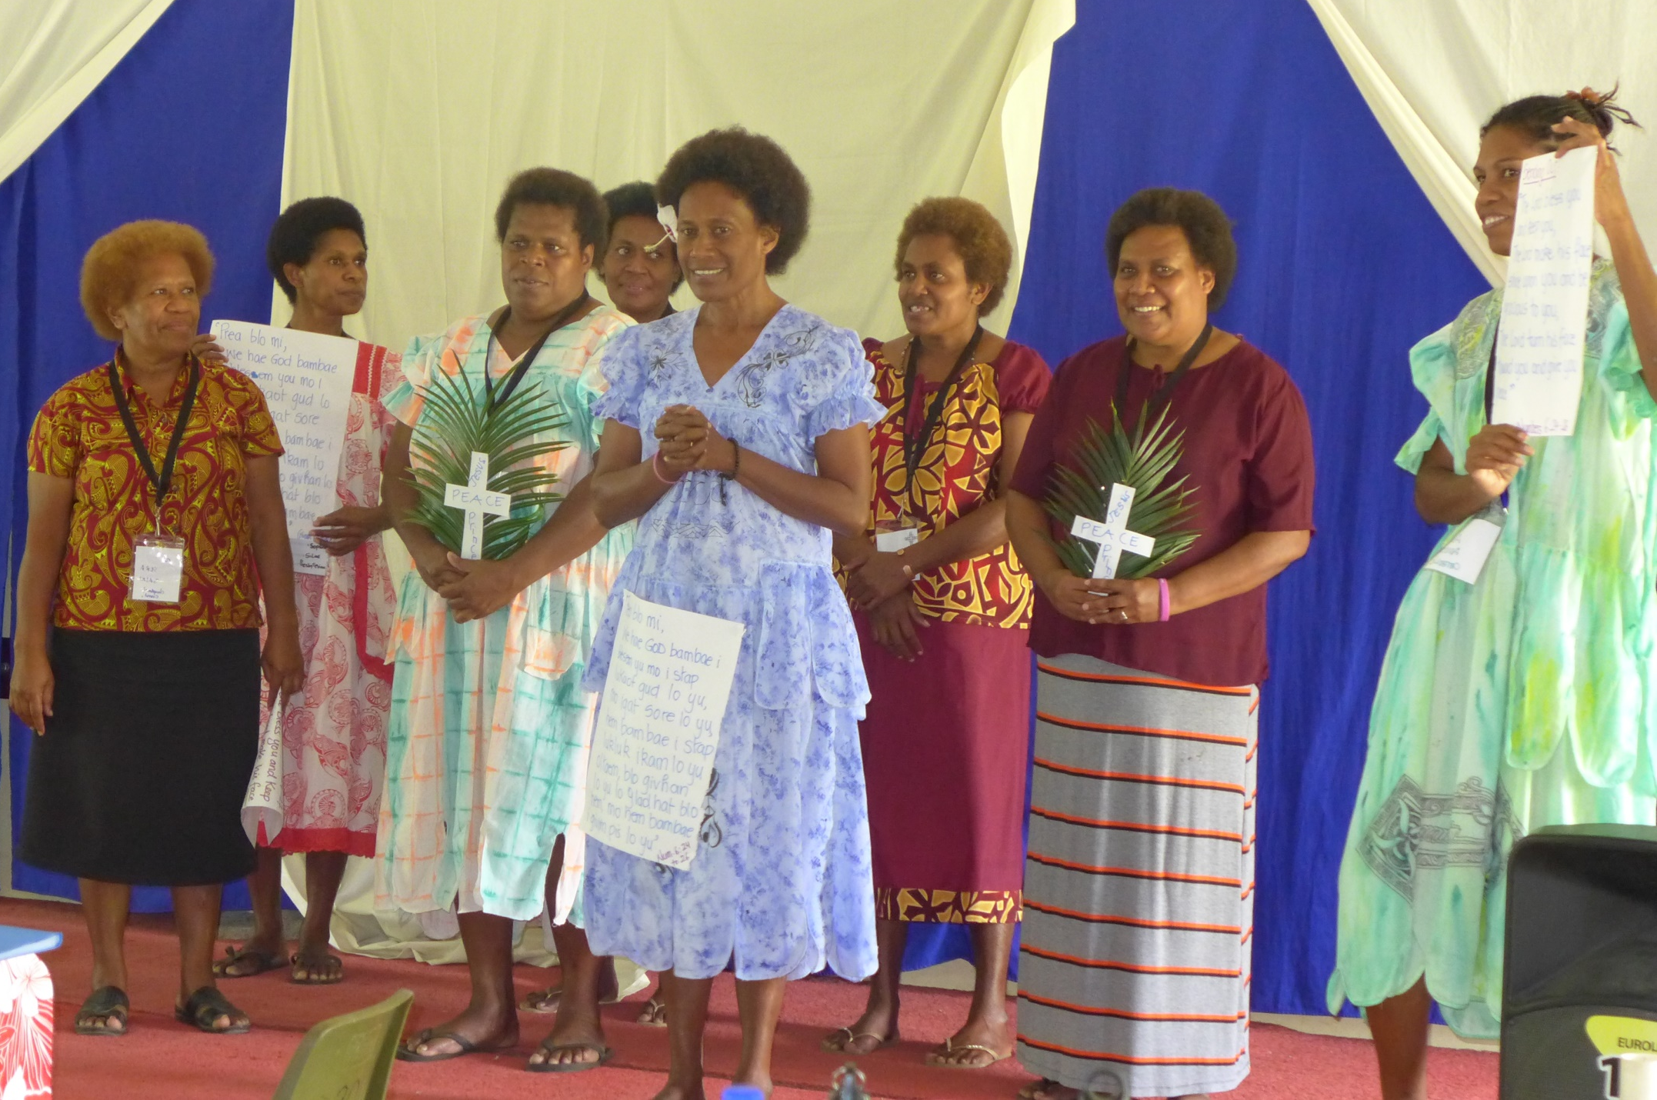
JMP au Vanuatu

Slide 41
JMP au Vanuatu
Bible Study Group
Children’s Program Group
Country Background Group
Worship Service Group

Slide 42
JMP au Vanuatu
WDP Vanuatu Committee

